Slide 1
Πανίδα της Ελλάδος
Βιοποικιλότητα Θηλαστικών
Τάξη Λαγόμορφα
Τάξη Χειρόπτερα

Slide 2
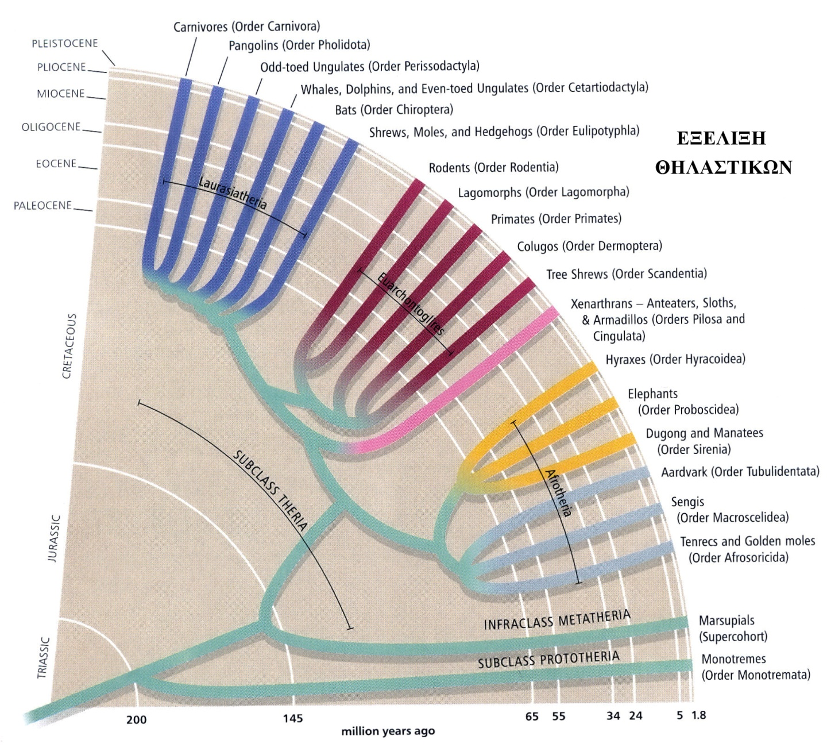
Τάξη Λαγόμορφα

Slide 3
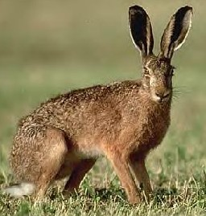
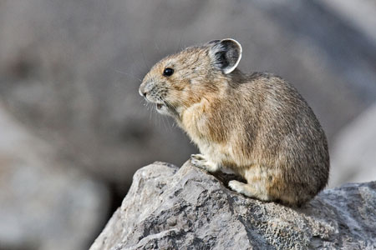
Τάξη Λαγόμορφα
Αρκετά μπερδεμένη η ταξινόμησή τους. Παλαιότερα τα κατέτασσαν στα Τρωκτικά, εντούτοις οι σύγχρονες μελέτες τα διαχωρίζουν ως ξεχωριστή Τάξη. Υπάρχει η πρόταση ότι τα Τρωκτικά και τα Λαγόμορφα αποτελούν μία Υπερτάξη (Glires).
Δύο Οικογένειες
Leporidae (Λαγοί, κουνέλια): 62 είδη σε 11 γένη
Ochotonidae (pikas): 30 είδη στο γένος Ochotona

Slide 4
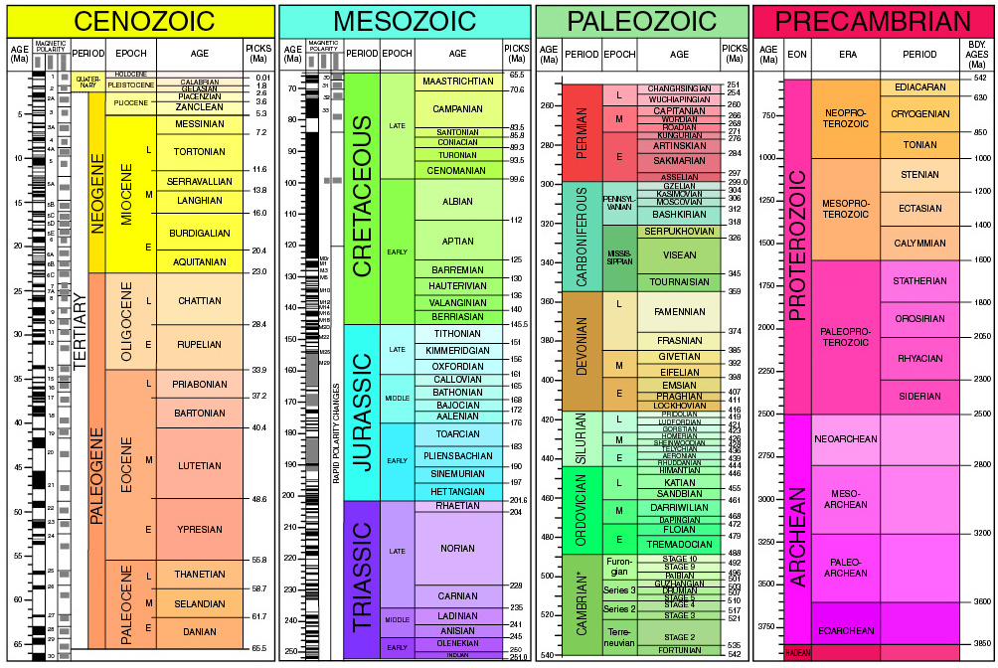
Γεωλογικός Χρόνος

Slide 5
Τάξη Λαγόμορφα: Εξέλιξη
Δεν αποκλείεται ο διαχωρισμός των Λαγόμορφων να έχει προκύψει ακόμα και κατά την Κρητιδική περίοδο ( >65 mya).
Οι Οικ. Leporidae και Ochotonidae φαίνεται να διαχωρίζονται κατά το τέλος του Ηώκαινου (38-35 mya)
Η Οικογένεια Ochotonidae πρέπει να διαφοροποιήθηκε σημαντικά και να έφτασε στο ζενίθ της κατά το Μειόκαινο (25-5 mya), παρουσιάζοντας έκτοτε κάμψη. Ως αποτέλεσμα, από τα 26 καταγεγραμμένα γένη, μόνο το ένα παραμένει αρτίγονο.
Εκτιμάται ότι τα περισσότερα γένη και είδη της Οικ. Leporidae προέκυψαν εντός του Μειοκαίνου (16-12 mya), ως αποτέλεσμα ενός γεγονότος ταχείας διαφοροποίησης.

Slide 6
Τάξη Λαγόμορφα: Διαφορές από Τρωκτικά
Τα Λαγόμορφα φέρουν δύο ζεύγη κοπτήρων στην άνω γνάθο, ενώ τα Τρωκτικά ένα.
Στα Λαγόμορφα, το εύρος της υπερώας είναι μεγαλύτερο από ό,τι η απόσταση μεταξύ των οδοντικών σειρών στην κάτω γνάθο, ενώ στα Τρωκτικά αντίθετα.
Η υπερώα στα Λαγόμορφα φέρει πολλές εγκάρσιες πτυχώσεις, ενώ στα Τρωκτικά συγκριτικά λιγότερες.
Η προγόμφιοι-γομφίοι των Λαγόμορφων φέρουν μόνο δύο εγκάρσιες αύλακες, ενώ στα Τρωκτικά περισσότερες.
Στα Λαγόμορφα το πέλμα των ποδιών καλύπτεται από ιδιόμορφες τρίχες τετράγωνης διατομής, ενώ στα Τρωκτικά όχι.
Τα Λαγόμορφα δεν μπορούν να χειριστούν την τροφή με τα πρόσθια άκρα, τα οπίσθια πόδια είναι σημαντικά μακρύτερα από τα πρόσθια και φυσικά τα Λαγόμορφα φέρουν πολύ μεγάλα αυτιά.

Slide 7
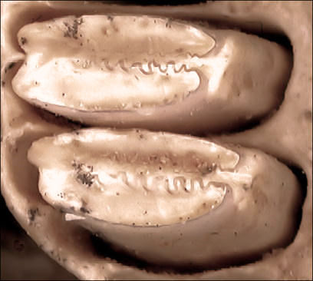
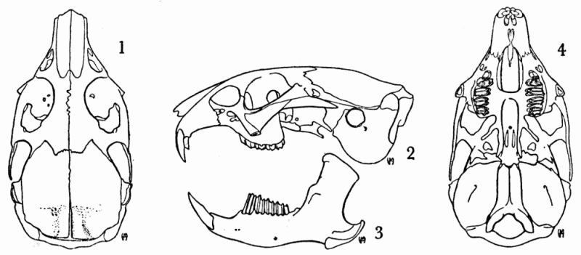
Οικ. Leporidae: Γεν. χαρακτηριστικά
Γεωγραφική εξάπλωση: Παγκόσμια. Έχει εισαχθεί σε Αυστραλία, Νέα Ζηλανδία και Ν. Αμερική. 2 γένη και 3 είδη στην Ευρώπη.
Εδαφόβιοι οργανισμοί, αποκλειστικά φυτοφάγοι.
Ιδιαίτερα αναπτυγμένες αισθήσεις: Μάτια τοποθετημένα στα πλάγια για περιμετρική όραση, μεγάλα αυτιά και δυνατή όσφρηση.
Βασικό χαρακτηριστικό είναι τα δύο ζεύγη κοπτήρων, το δεύτερο εκ των οποίων είναι σημαντικά μικρότερο. Τόσο οι κοπτήρες όσο και τα υπόλοιπα δόντια δεν φέρουν ρίζες. Διάστημα μεταξύ κοπτήρων – προγόμφιων.
Προγόμφιοι – γομφίοι με δύο εγκάρσια αυλάκια.
Οδοντικός τύπος:
2/1 0/0 3/2 3/3 = 28

Slide 8
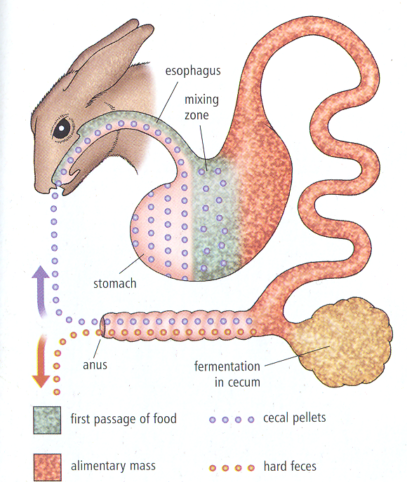
Οικ. Leporidae: Γεν. χαρακτηριστικά
Διατροφή: Ιδιαίτερο γνώρισμα: Επαναπρόσληψη θρεπτικών συστατικών από τα κόπρανα (refection). Το πεπτικό σύστημα είναι προσαρμοσμένο στο να επεξεργάζεται μεγάλες ποσότητες φυτικής τροφής. Διαθέτει τυφλό έντερο, το οποίο περιέχει βακτήρια για τον μεταβολισμό της κυτταρίνης. Δύο είδη κοπράνων, το ένα εκ των οποίων αφορά σε μαλακά, γλοιώδη, σκουρόχρωμα, που προσλαμβάνονται κατευθείαν από τον πρωκτό και μέσω του πεπτικού συστήματος, απελευθερώνονται σε 2^{ο} χρόνο σημαντικά θρεπτικά συστατικά (π.χ. βιταμίνες Β).

Slide 9
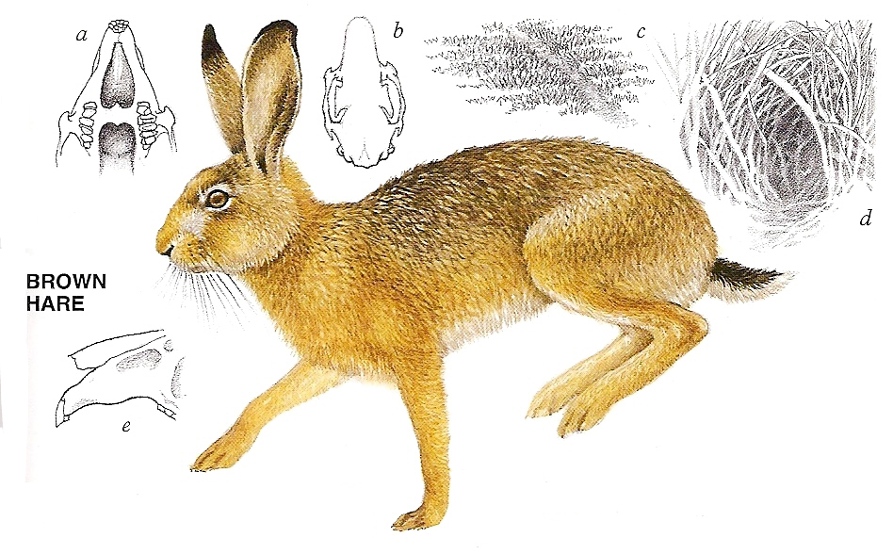
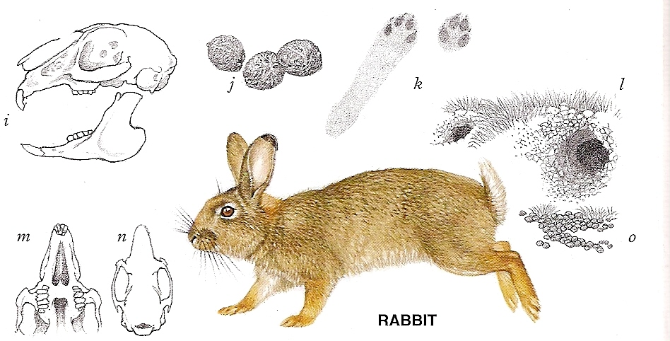
Οικ. Leporidae: Λαγοί, Κουνέλια
Ελλάδα: 2 Γένη & Είδη
Lepus europaeus – Λαγός – ΝΕ
Oryctolagus cuniculus – Αγριοκούνελο – NE
Μεγάλα αυτιά, μεγαλύτερα από το μήκος κεφαλιού και με μαύρο τελείωμα. Συγκριτικά πιο μεγαλόσωμο ζώο με μεγάλα οπίσθια άκρα. Η ουρά οριζόντια όταν τρέχει, όποτε η μαύρη ραχιαία επιφάνεια είναι ορατή.
Συγκριτικά μικρόσωμο. Αυτιά μικρότερα από μήκος κεφαλιού και με καφέ τελείωμα. Η ουρά όρθια όταν τρέχει, οπότε έντονα ορατός ο λευκός της χρωματισμός κοιλιακά.
Μήκος κεφαλοκορμού: 480-700 mm
Μήκος ουράς: 70-130 mm
Βάρος: 2,5-7 kg
Μήκος κεφαλοκορμού: 340-500 mm
Μήκος ουράς: 40-80 mm
Βάρος: 1200-2500 gr

Slide 10
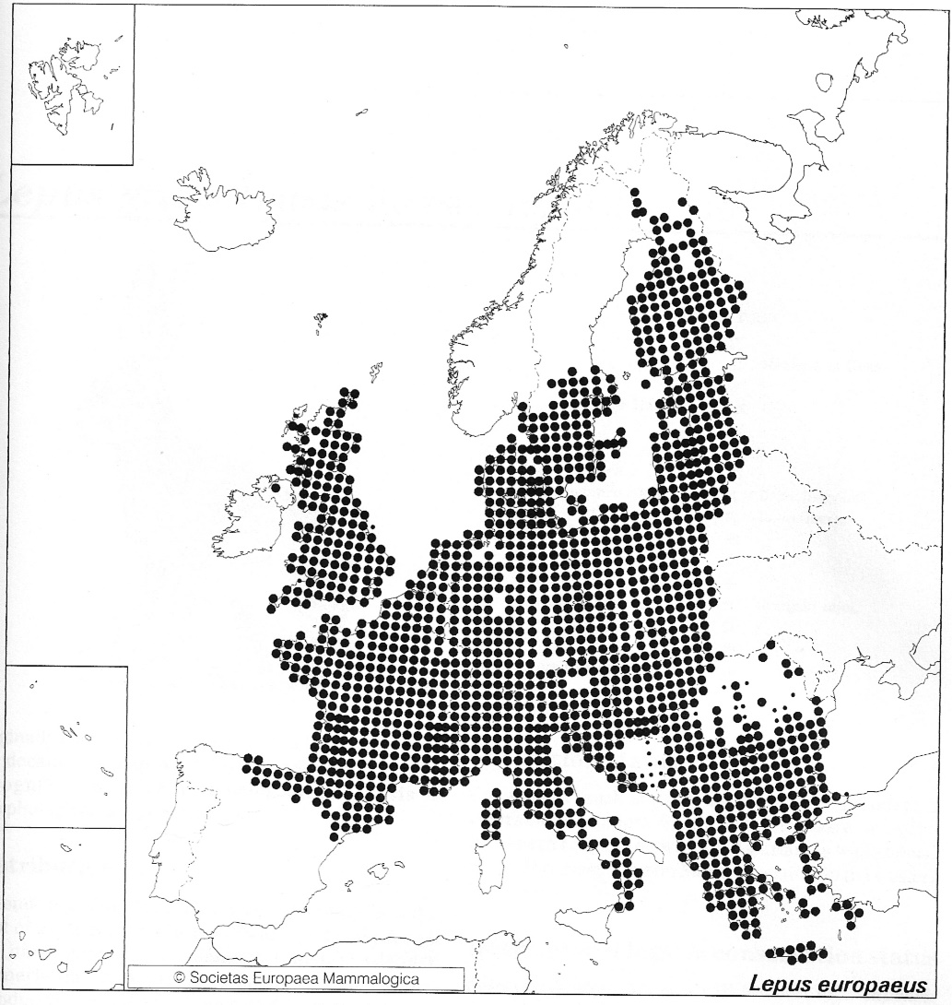
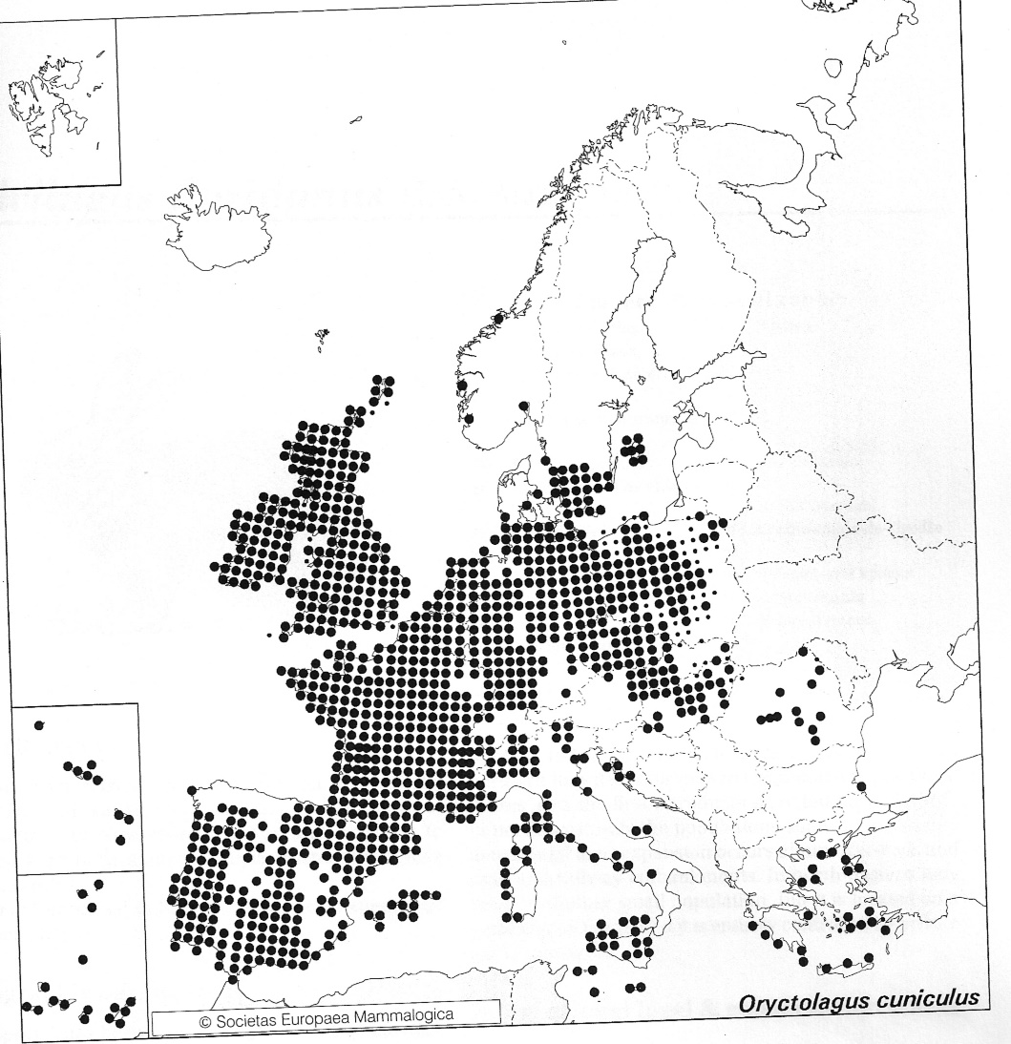
Οικ. Leporidae: Λαγοί, Κουνέλια
Εξάπλωση στην Ευρώπη
Lepus europaeus
Oryctolagus cuniculus

Slide 11
Οικ. Leporidae: Λαγοί, Κουνέλια
Lepus europaeus
Oryctolagus cuniculus
Βιότοπος: Προτιμά εύκρατες, ανοικτές εκτάσεις, αρδευόμενες, π.χ. καλλιέργειες σιτηρών. Υψόμετρο από επίπεδο θάλασσας έως > 1500 m. Κατασκευή απλών φωλιών ως ρηχές εσοχές σε θάμνους, ψηλό γρασίδι (den). Μπορεί την ημέρα να κρύβεται σε παρακείμενους θάμνους και δάση.
Βιότοπος: Περιοχές με θαμνοκάλυψη, λιβάδια, όρια καλλιεργούμενων εκτάσεων, δάση και ξηρά, αμμώδη εδάφη. Χτίσει έως και εκτεταμένο δίκτυο στοών (warren). Σε πολλές περιοχές είναι ιδιαίτερα επιζήμιο σε καλλιέργειες και κυνηγιέται συστηματικά.
Ηθολογία-Διατροφή: Δραστήριο κυρίως τη νύχτα, αλλά συγκριτικά πιο ημερόβιο. Ως φυτική τροφή διαλέγει φύλλα από θρεπτικά είδη από μεγάλο εύρος ειδών. Πολύ ανεπτυγμένη η όσφρηση και η σήμανση περιοχών με αδενικές εκκρίσεις και ούρα-κόπρανα. Για να ξεφύγει από τους θηρευτές θα αναζητήσει κάλυψη στις στοές τους ή στην παρακείμενη πυκνή, θαμνώδη βλάστηση.
Ηθολογία-Διατροφή: Δραστήριος κυρίως τη νύχτα. Φυτική τροφή περιλαμβάνει γρασίδι και σπαρτά καλλιεργειών. Μπορεί να ‘βόσκουν’ μαζί αρκετά άτομα με τα πιο κυρίαρχα να προηγούνται στην πρόσβαση τροφής. Για να ξεφύγει από θηρευτές, βασίζεται στην μεγάλη ταχύτητα που αναπτύσσει (ca. 70 km/hr).

Slide 12
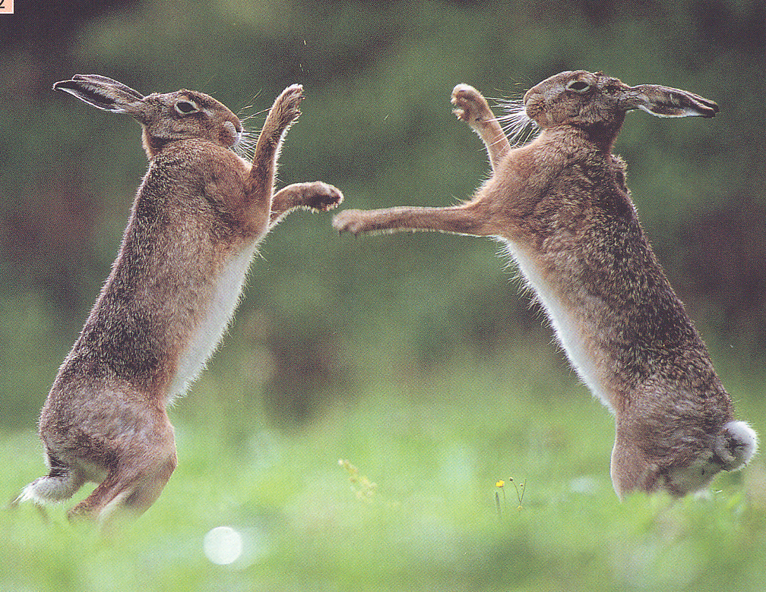
Οικ. Leporidae: Λαγοί, Κουνέλια
Lepus europaeus
Mad as a March hare: Φράση που πηγάζει από την ιδιόμορφη συμπεριφορά που παρατηρείται, ιδιαιτέρως κατά τον Μάρτιο, στο πλαίσιο της αναπαραγωγής: Τα θηλυκά είναι δεκτικά για μόνο λίγες ώρες μίας ημέρας κάθε έξι εβδομάδες. Τα αρσενικά ανταγωνίζονται μεταξύ τους, ενώ καταδιώκουν παράφρονα το θηλυκό. Το κυρίαρχο αρσενικό θα προσπαθήσει να καταστείλει τα υπόλοιπα ενώ το θηλυκό, με φιγούρες που θυμίζουν σκηνές αγώνα ‘μποξ’, θα εκδιώξει κάθε αρσενικό που θα την πλησιάσει πριν αυτή να είναι έτοιμη. Όταν μείνει μόνο ένα αρσενικό, το κυρίαρχο, τότε το θηλυκό θα σταματήσει να τρέχει και θα του επιτρέψει να έρθει σε σύζευξη.

Slide 13
Οικ. Leporidae: Λαγοί, Κουνέλια
Lepus europaeus
Oryctolagus cuniculus
Αναπαραγωγή
Θηλές: 3 ζεύγη
Αναπαραγωγική περίοδος: Σχεδόν όλο το χρόνο.
Κύηση: 41-42 ημέρες
Γέννες: 1-4 με τουλάχιστον 4 μικρά
Αναπαραγωγική ωριμότητα: 6 μήνες (αρσενικά), 7-8 μήνες (θηλυκά)
Όριο ζωής: Έως 13 έτη!
Απογαλακτισμός: Ποικίλλει, >23 ημέρες.
Λοιπά χαρακτηριστικά: Επαγόμενη ωορρηξία από τη συνουσία. Τα μικρά γεννώνται με ανοικτά μάτια, τρίχωμα και ικανότητα μετακίνησης. Φροντίδα από το θηλυκό. Θηλασμός μία φορά το 24ωρο για 5 λεπτά, για να μην προδίδεται εύκολα η θέση των μικρών.
Αναπαραγωγή
Θηλές: 3 ζεύγη
Αναπαραγωγική περίοδος: Σχεδόν όλο το χρόνο, με έμφαση Φεβ.-Αυγ.
Κύηση: 28-33 ημέρες
Γέννες: 3-7 με 3-12 μικρά
Αναπαραγωγική ωριμότητα: 4 μήνες (αρσενικά), 3,5 μήνες (θηλυκά)
Όριο ζωής: Έως 9 έτη
Απογαλακτισμός: 28 ημέρες.
Λοιπά χαρακτηριστικά: Επαγόμενη ωορρηξία από τη συνουσία και γονιμοποίηση αμέσως μετά τον τοκετό. Τα μικρά γεννώνται με κλειστά μάτια, χωρίς τρίχωμα. Φροντίδα από το θηλυκό. Θηλασμός μία φορά το 24ωρο για 5 λεπτά, για να μην προδίδεται εύκολα η θέση των μικρών. Πρόωρος τερματισμός κύησης και απορρόφηση εμβρύων

Slide 14
Τάξη Χειρόπτερα

Slide 15
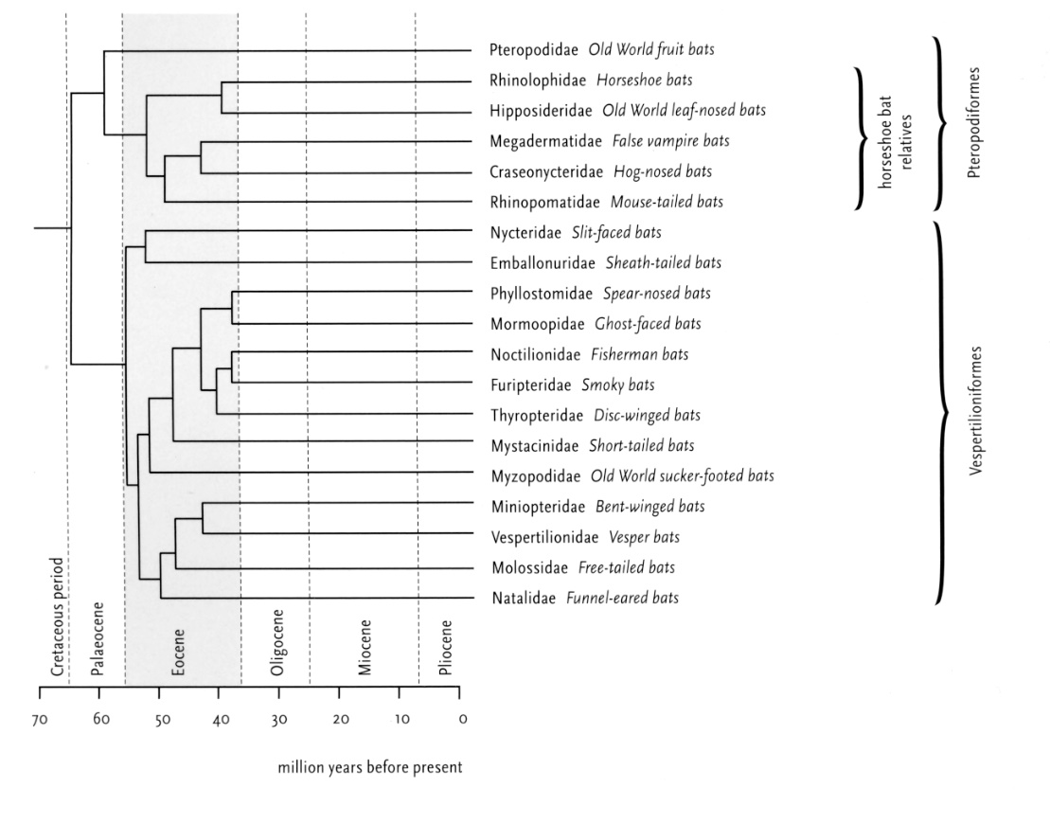
Τάξη Χειρόπτερα: Εξέλιξη
Εκτιμάται ότι τα Χειρόπτερα διαφοροποιήθηκαν κατά το τέλος της Κρητιδικής περιόδου. ( 70-65 mya).
Τα παλαιότερα απολιθώματα προέρχονται από το πρώιμο Ηώκαινο εποχή (ca. 50 mya). Πιθανώς η δυνατότητα ηχοεντοπισμού είχε ήδη διαμορφωθεί.
Το Ηώκαινο (56-36 mya) αποτελεί τη χρονική περίοδο της ταχείας εξέλιξης των χειροπτέρων με την διαμόρφωση τότε των περισσοτέρων αρτίγονων οικογενειών.
Σήμερα καταγράφονται περισσότερα από 1100 είδη και 19 οικογένειες. Αποτελούν τη δεύτερη μεγαλύτερη τάξη των θηλαστικών! Περιλαμβάνουν το μικρότερο θηλαστικό στον κόσμο.
Τέσσερις οικογένειες και 34 είδη υπάρχουν στην Ελλάδα.

Slide 16
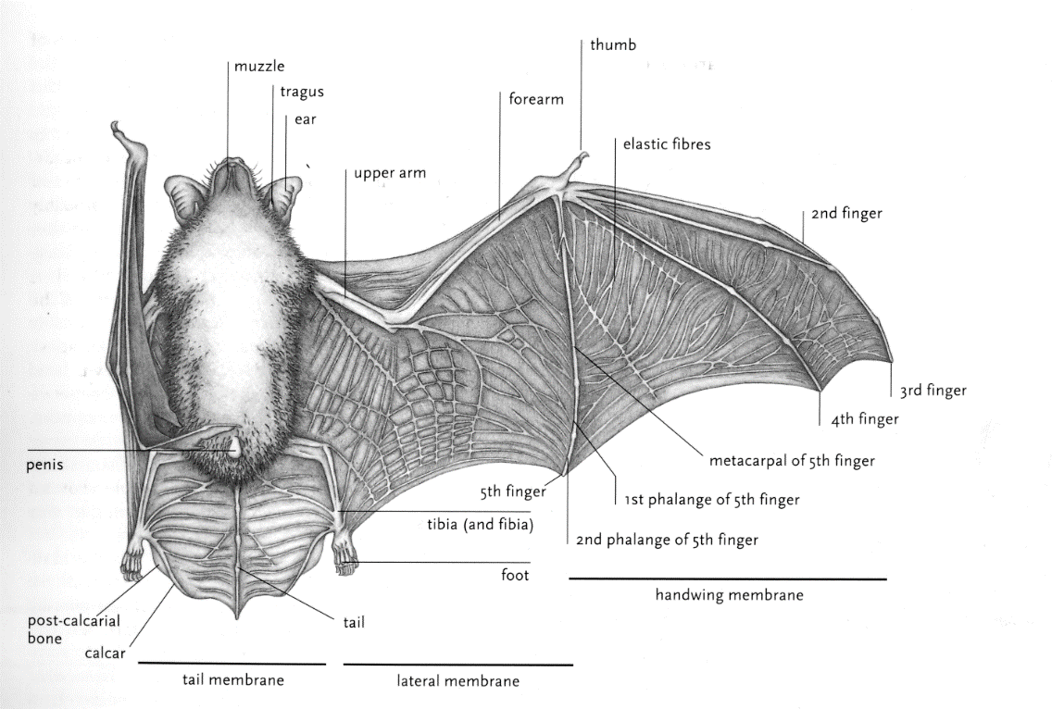
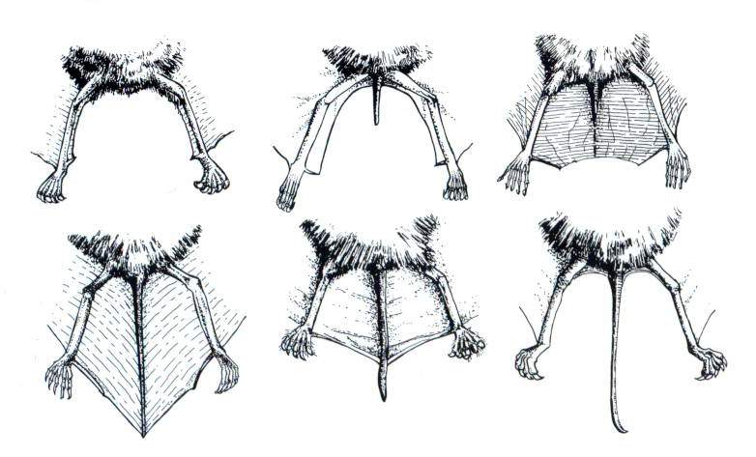
Τάξη Χειρόπτερα: Σωματική δομή
Το σώμα καλύπτεται από πυκνή γούνα.
Τα πρόσθια άκρα είναι επιμηκυμένα, φέρουν 5 δάκτυλα, στα οποία τα μετακαρπικά οστά είναι μεγαλύτερα από τις φάλαγγες.
Ο αντίχειρας φέρει νύχι που εξυπηρετεί στο σκαρφάλωμα και στο καθάρισμα.
Η πτητική μεμβράνη (πατάγιο) είναι δερμάτινη και υποστηρίζεται από τα επιμηκυμένα πρόσθια άκρα και καλύπτει μερικώς ή πλήρως την ουρά.
Ενίοτε, από τον αστράγαλο εκφύεται προς την ουρά μία χόνδρινη προέκταση (πτερνιστήρας-calcar) για την περαιτέρω υποστήριξη του κάτω μέρους του παταγίου.
Βασικός οδοντικός τύπος:
2/3 1/1 3/3 3/3 = 38
Σε πολλά είδη υπάρχει ο τράγος (χόνδρινη προεκβολή εντός του πτερυγίου του αυτιού).

Slide 17
Τάξη Χειρόπτερα: Ιδιαίτερα χαρακτηριστικά
Πτητική ικανότητα
Μεγάλη διάρκεια ζωής
Τα χειρόπτερα αποτελούν την μοναδική ομάδα θηλαστικών που εκτελούν ενεργό πτήση, δηλ. για ποικίλα χρονικά διαστήματα, ρυθμίζοντας ταχύτητα, κατεύθυνση και ύψος.
Συγκριτικά με ισομεγέθη θηλαστικά (τρωκτικά, μυγαλές) μπορούν να ζήσουν έως και 10 φορές περισσότερο (> 40 έτη)!
Σημαντικό αίτιο αποτελεί ο οικολογικός θώκος που έχουν καταλάβει με χαμηλό κίνδυνο θήρευσης και θνησιμότητας. Επιπλέον, η νυκτόβια διαβίωση και η πτητική ικανότητα συνεισφέρουν περαιτέρω στη μείωση της θήρευσης.
Φυσιολογικές προσαρμογές για την επίτευξη της πτητικής ικανότητας: Αύξηση ρυθμού αναπνοής και συγκριτικά μεγάλη καρδιά. Περισσότερα ερυθρά αιμοσφαίρια.
Μεγάλη διάρκεια ζωής σπερματοζωαρίων
Μορφολογικές προσαρμογές: Σχετικά συμπαγές και αεροδυναμικό σώμα, σκελετός από λεπτά και ελαφριά οστά.
Ανάπτυξη μηχανισμών που επιτρέπουν τη γονιμότητα του σπέρματος να διαρκεί για μήνες. Επιβίωση σπέρματος για μεγάλα διαστήματα στην επιδιδυμίδα.
Καθώς κρεμιέται με το κεφάλι ανάποδα, με ειδικό μηχανισμό του ποδιού, τα δάκτυλα κλείνουν και γραπώνουν, συγκρατώντας το σώμα, ανεξαρτήτως εάν οι μύες είναι σε συστολή ή όχι. Συνεπώς δεν καταναλώνεται ενέργεια.
Διατήρηση ζωντανού του σπέρματος στην μήτρα των θηλυκών, ώστε να μπορεί να γονιμοποιήσει το ωάριο που θα προκύψει κατά την ωορρηξία μετά τη χειμερία νάρκη. Προφανή οφέλη!
Μηριαίο οστό περιεστρεμμένο κατά 180° σε σχέση με υπόλοιπα θηλαστικά!

Slide 18
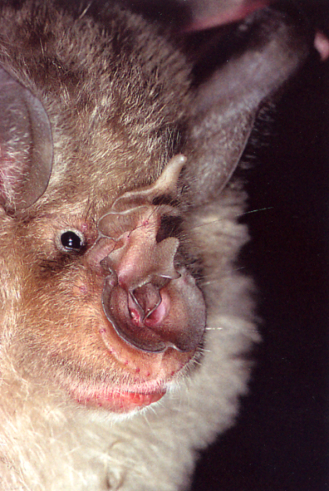
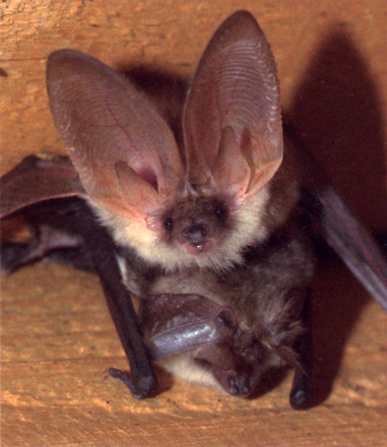
Τάξη Χειρόπτερα: Ιδιαίτερα χαρακτηριστικά
Ηχοεντοπισμός (Echolocation)
Ο ηχοεντοπισμός αναφέρεται στην παραγωγή και εκπομπή ήχων (κυρίως υπερήχων), ακολουθούμενη από την ανάλυση της ηχούς με τελικό στόχο την δημιουργία ενός προφίλ λεπτομερούς απεικόνισης του περιβάλλοντος.
Ο ήχος δεν παράγεται συνεχόμενος, αλλά με μορφή παλμών.
Ο παραγόμενος ήχος είναι υψηλής έντασης, παράγεται από το λάρυγγα και εκπέμπεται από το στόμα ή τα ρουθούνια. Τα είδη που εκπέμπουν από τα ρουθούνια έχουν πολύπλοκη διαμόρφωση της περιοχής με δερματικές αναδιπλώσεις και εκπτυχώσεις. Με τα ευμεγέθη αυτιά συλλέγεται, κατόπιν, η ηχώ που επιστρέφει και με την επεξεργασία αυτής (χρόνος που μεσολαβεί μέχρι την επιστροφή, πρότυπο ηχούς κ.λπ.) οι νυχτερίδες μπορούν να αποκτήσουν μία σαφή εικόνα του περιβάλλοντος.

Slide 19
Τάξη Χειρόπτερα: Ιδιαίτερα χαρακτηριστικά
Ηχοεντοπισμός (Echolocation)
Ο ηχοεντοπισμός αναφέρεται στην παραγωγή και εκπομπή ήχων (κυρίως υπερήχων), ακολουθούμενη από την ανάλυση της ηχούς με τελικό στόχο την δημιουργία ενός προφίλ λεπτομερούς απεικόνισης του περιβάλλοντος.
Ο ήχος δεν παράγεται συνεχόμενος, αλλά με μορφή παλμών.
Ο παραγόμενος ήχος είναι υψηλής έντασης, παράγεται από το λάρυγγα και εκπέμπεται από το στόμα ή τα ρουθούνια. Τα είδη που εκπέμπουν από τα ρουθούνια έχουν πολύπλοκη διαμόρφωση της περιοχής με δερματικές αναδιπλώσεις και εκπτυχώσεις. Με τα ευμεγέθη αυτιά συλλέγεται, κατόπιν, η ηχώ που επιστρέφει και με την επεξεργασία αυτής (χρόνος που μεσολαβεί μέχρι την επιστροφή, πρότυπο ηχούς κ.λπ.) οι νυχτερίδες μπορούν να αποκτήσουν μία σαφή εικόνα του περιβάλλοντος.
Ο ηχοεντοπισμός χρησιμοποιείται για την αναγνώριση και πρόσληψη τροφής, αλλά και για τον προσανατολισμό και την αποφυγή εμποδίων κατά την πτήση.
Οι συχνότητες εκπομπής μπορεί να κυμαίνονται μεταξύ 11-215 kHz, αν και τα περισσότερα είδη αξιοποιούν το εύρος 20-60 kHz.
Διαφορετικά είδη χρησιμοποιούν διαφορετικό πρότυπο υπερηχητικών σημάτων, ως προς τα χαρακτηριστικά διάρκειας, συχνότητας κ.λπ., γεγονός που επιτρέπει σε πολλές περιπτώσεις την αναγνώριση των ειδών από την ανάλυση των παραγόμενων ηχογραμμάτων. Αυτό αποτελεί σημαντικό και συναρπαστικό εργαλείο των μελετητών των νυχτερίδων και απαιτεί σημαντική εξοικείωση και εμπειρία.

Slide 20
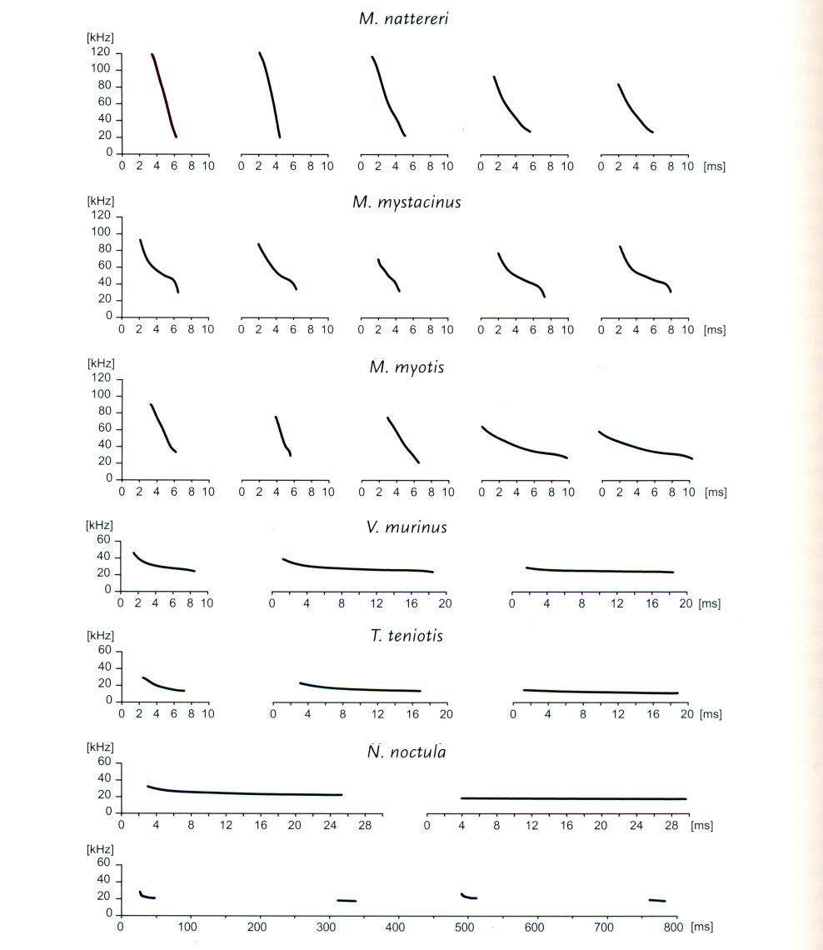
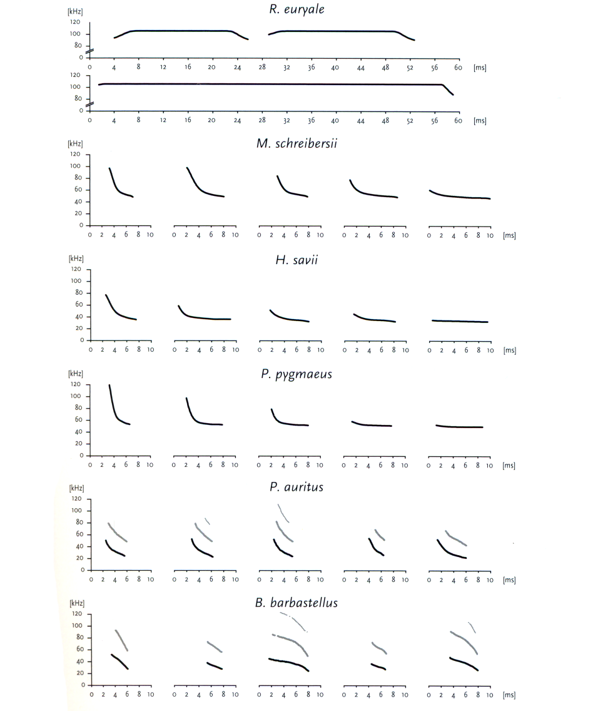
Τάξη Χειρόπτερα: Ιδιαίτερα χαρακτηριστικά
Ηχογράμματα (Sonograms)

Slide 21
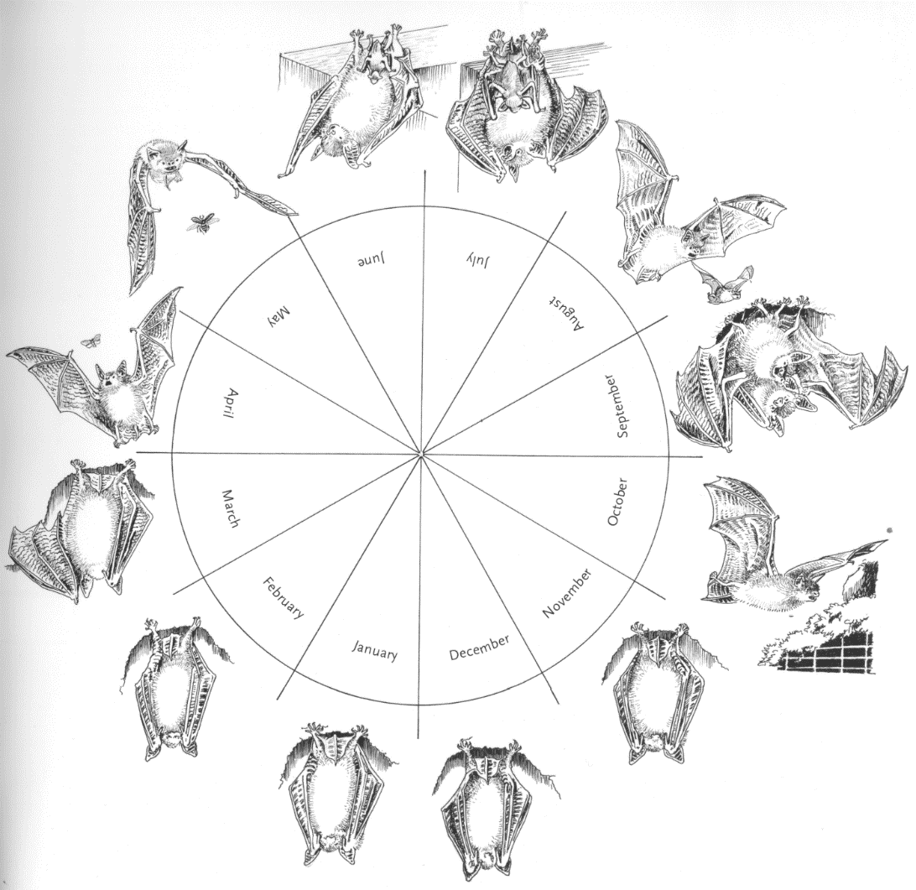
Τάξη Χειρόπτερα: Βιολογικός κύκλος
Βιολογικός κύκλος
Χαμηλός ρυθμός αναπαραγωγής (συνήθως 1 μικρό το χρόνο) και μεγάλη διάρκεια κύησης (έως και δύο μήνες).
Με τη λήξη της χειμερίας νάρκης τα έγγυα θηλυκά σχηματίζουν αναπαρα-γωγικές αποικίες (nursery colonies). Κατά το Μάιο-Ιούνιο γεννούν μαζικά.
Τα αρσενικά άτομα βρίσκονται μακριά από τα θηλυκά, είτε μόνα τους, είτε σχηματίζοντας ομάδες. Στους όρχεις τους αρχίζει η παραγωγή σπέρματος (διαρκεί όλο το καλοκαίρι), το οποίο αποθηκεύεται για μήνες στη συνεχώς διογκούμενη επιδιδυμίδα.
Τα νεαρά άτομα απογαλακτίζονται στα μέσα με τέλη καλοκαιριού και αρχίζουν να πετούν, παραμένοντας όμως ακόμα εξαρτώμενα από τη μητέρα τους. Ευαίσθητη περίοδος για την αποικία, καθώς η διαθέσιμη τροφή θα πρέπει να είναι άφθονη.
Βιολογικός κύκλος ειδών εύκρατων ζωνών

Slide 22
Τάξη Χειρόπτερα: Βιολογικός κύκλος
Βιολογικός κύκλος
Με την έναρξη του φθινοπώρου οι αναπαραγωγικές αποικίες διαλύονται και τα αρσενικά με τα θηλυκά άτομα συναθροίζονται, μακριά από τις περιοχές θήρευσης, σε μεγάλους αριθμούς, π.χ. πετώντας μπροστά από ανοίγματα σπηλιών (autumn swarming). Σε αυτές τις συναθροίσεις τα αρσενικά υπερτερούν αριθμητικά.
Πιθανοί λόγοι swarming:
Απόκτηση εμπειρίας από τα άπειρα, νεαρά άτομα: Καθώς οι περιοχές συνάθροισης έχουν χαρακτηριστικά χειμερινών καταλυμάτων, η επανειλημμένη επίσκεψη αυτών εντυπώνει στην μνήμη τη θέση τους.
Επίδειξη και ζευγάρωμα: Η περίοδος συμπίπτει με την μέγιστη συσσώρευση σπέρματος στα αρσενικά. Σπάνια όμως παρατηρείται ζευγάρωμα.
Εξερεύνηση χειμερινών καταλυμάτων (winter roosts): Εξασφάλιση ότι τα παλιά καταλύματα υπάρχουν ή εύρεση εναλλακτικών. Οι θέσεις συνάθροισης δεν αποτελούν όμως απαραίτητα και θέσεις χειμερίας νάρκης.
Κοινωνική συναναστροφή και ανταλλαγή πληροφοριών: Σχετικά με κατάλληλα χειμερινά καταλύματα. Οι θέσεις συνάθροισης μπορεί να αποτελούν σταθερές θέσεις σε έναν εικονικό χάρτη με τις τοποθεσίες που επισκέπτεται η νυχτερίδα κάθε χρόνο.
Βιολογικός κύκλος ειδών εύκρατων ζωνών

Slide 23
Τάξη Χειρόπτερα: Βιολογικός κύκλος
Βιολογικός κύκλος
Κατά τον Σεπτέμβριο-Οκτώβριο πραγματοποιείται η σύζευξη και τα άτομα προετοιμάζονται για τη χειμερία νάρκη, αυξάνοντας το βάρος τους με την εναπόθεση λίπους. Επίσης κρίσιμη περίοδος για την αποικία, καθώς κατά τη χειμερία νάρκη περισσότερο από το 1/3 του σωματικού βάρους θα χαθεί.
Κατά τον Οκτώβριο-Νοέμβριο τα άτομα μετακινούνται στα χειμερινά καταλύματα και εισέρχονται σε διαδικασία χειμερίας νάρκης.
Με τον ερχομό της άνοιξης γίνεται η γονιμοποίηση των θηλυκών από το σπέρμα που έχουν αποθηκεύσει το φθινόπωρο κατά τη σύζευξη και ξεκινά αμέσως η κυοφορία. Εναλλακτικά, γίνεται η καθυστερημένη εμφύτευση του εμβρύου στη μήτρα για τη συνέχιση της κυοφορίας.
Βιολογικός κύκλος ειδών εύκρατων ζωνών

Slide 24
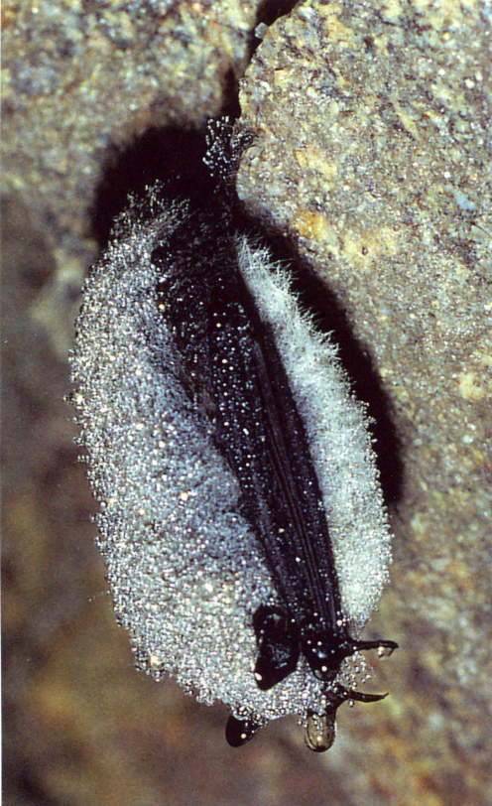
Τάξη Χειρόπτερα: Βιολογικός κύκλος
Λήθαργος – Χειμερία νάρκη
Λήθαργος (torpor): Θυμίζει βαθύ ύπνο, κατά τον οποίο καταγράφεται μερική μείωση της θερμοκρασίας του σώματος. Μπορεί να συμβαίνει σε τακτική βάση, π.χ. κάποια πολύ κρύα βράδια της Άνοιξης.
Χειμερία νάρκη: Μπορεί να διαρκεί εβδομάδες ή και μήνες. Μηχανισμός εξοικονόμησης ενέργειας σε περιόδους χαμηλών θερμοκρασιών και παρατεταμένης έλλειψης τροφής. Στις νότιες περιοχές μπορεί να διακόπτεται σε ζεστές ημέρες με σκοπό τη θήρευση.
Χαρακτηρίζεται από σημαντική πτώση θερμοκρασίας σώματος (από 36 °C σε λίγους πάνω από τη θερμοκρασία περιβάλλοντος), μείωση σφυγμών (από 800-1000 κατά την πτήση σε 18-80), μείωση του ρυθμού αναπνοής (1 αναπνοή/90min) κ.λπ.

Slide 25
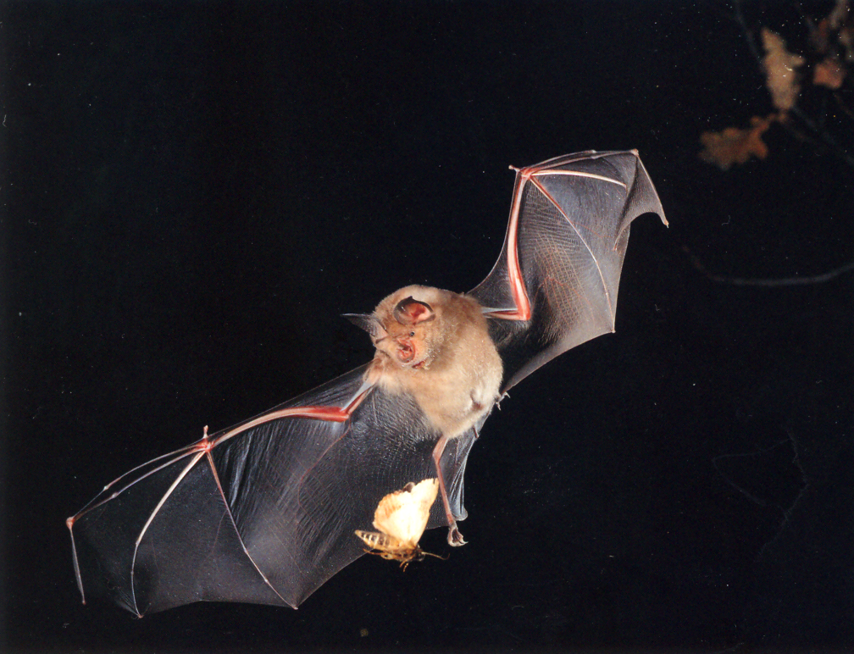
Τάξη Χειρόπτερα: Διατροφικές συνήθειες
Τα έντομα και άλλα αρθρόποδα αποτελούν την πιο διαδεδομένη πηγή τροφής των χειροπτέρων. Περίπου 70% των ειδών είναι εντομοφάγα. Μόνο ένα είδος τρέφεται με αίμα θηλαστικών. Αρκετά είδη είναι φρουτοφάγα. Τα ευρωπαϊκά είδη είναι όλα εντομοφάγα.
Η πτήση γίνεται κατά μήκος φυσικών γραμμικών δομών του τοπίου, όπως φυτοφράκτες, ρυάκια, μονοπάτια κ.λπ.
Τύποι ενδιατημάτων:
Ανοικτοί χώροι: π.χ. πάνω από την κόμη δένδρων, σε μεγάλα ύψη.
Ήμι-ανοικτοί χώροι: π.χ. στην επιφάνεια νερού, σε παρυφές δασών κ.λπ.
Κλειστοί χώροι: κλειστά μονοπάτια, στενά περάσματα εντός βλάστησης, μεταξύ δένδρων κ.λπ.

Slide 26
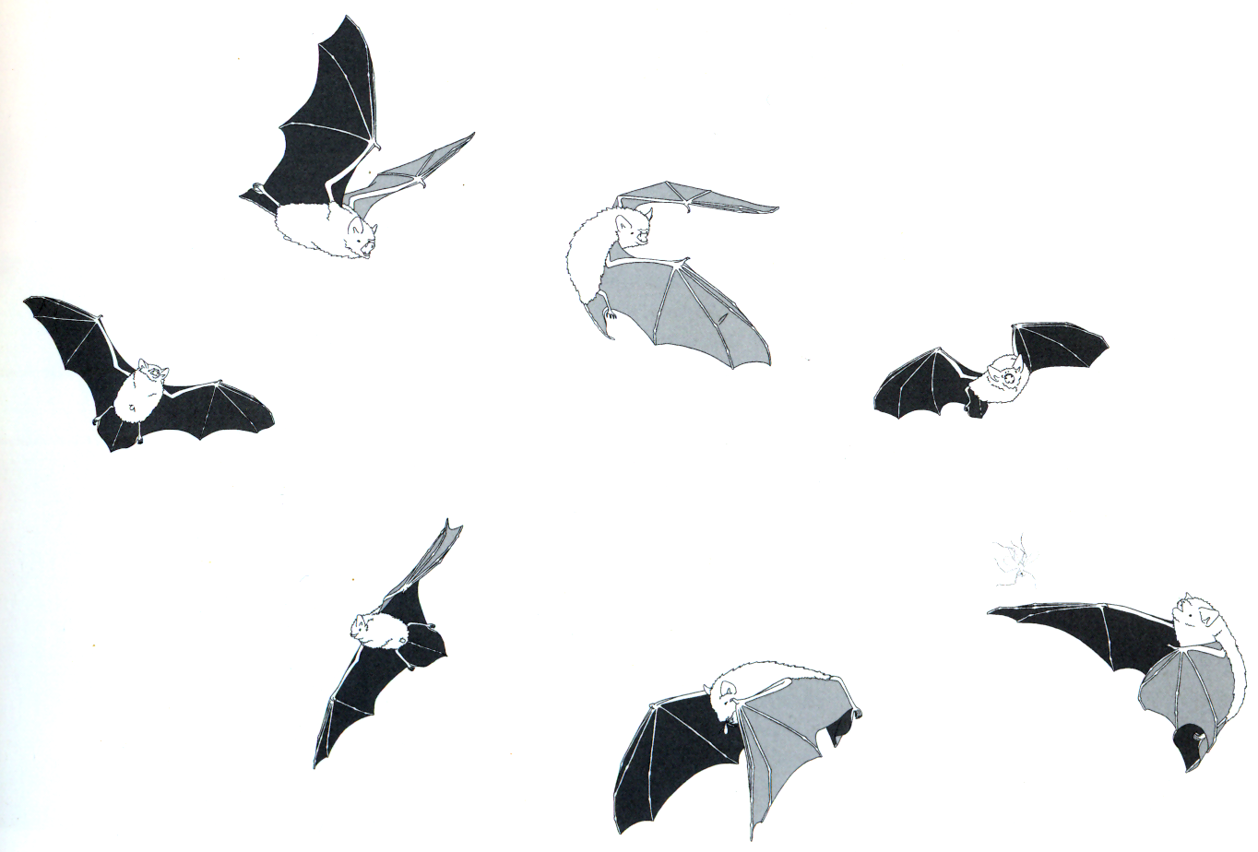
Τάξη Χειρόπτερα: Τεχνικές τροφοληψίας
Τεχνικές τροφοληψίας
Κυνήγι στον αέρα. Εφαρμόζεται από την πλειοψηφία των εντομοφάγων νυχτερίδων. Η σύλληψη γίνεται με το ουροπατάγιο.

Slide 27
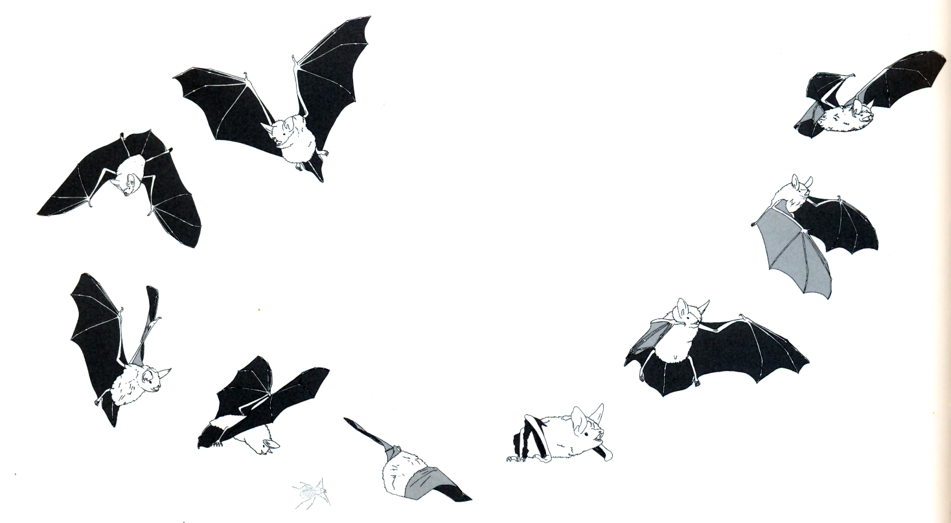
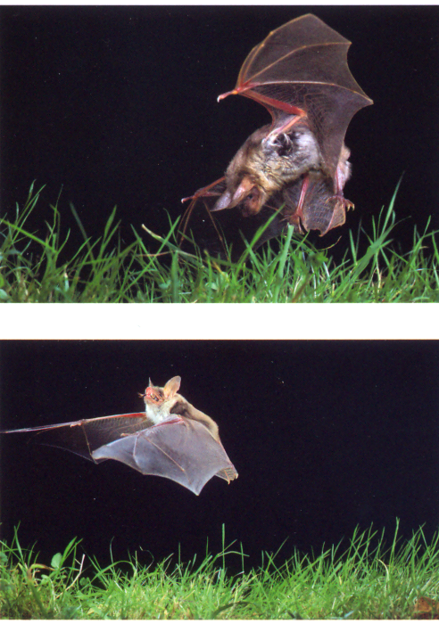
Τάξη Χειρόπτερα: Τεχνικές τροφοληψίας
Τεχνικές τροφοληψίας
Σύλληψη τροφής από επιφάνειες. Σύλληψη λείας που κάθεται στο έδαφος. Τα είδη προσγειώνονται και απογειώνονται με το θήραμα στο στόμα.

Slide 28
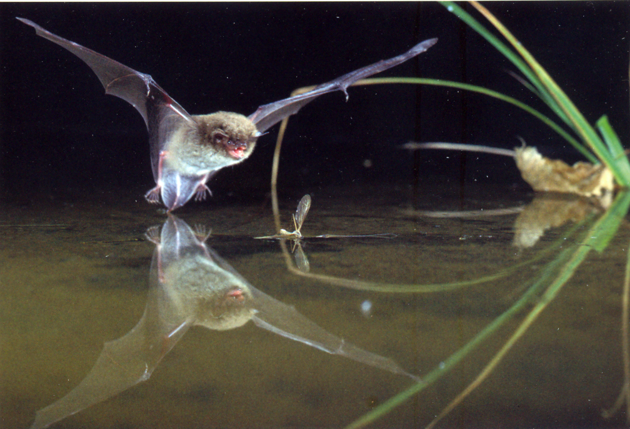
Τάξη Χειρόπτερα: Τεχνικές τροφοληψίας
Τεχνικές τροφοληψίας
Ψάρεμα. Σύλληψη εντόμων από την επιφάνεια του νερού, συνήθως με τα κάτω άκρα, με τα οποία τα φέρουν στο στόμα. Χρησιμοποιείται επίσης και από νυχτερίδες που τρέφονται στο αέρα.

Slide 29
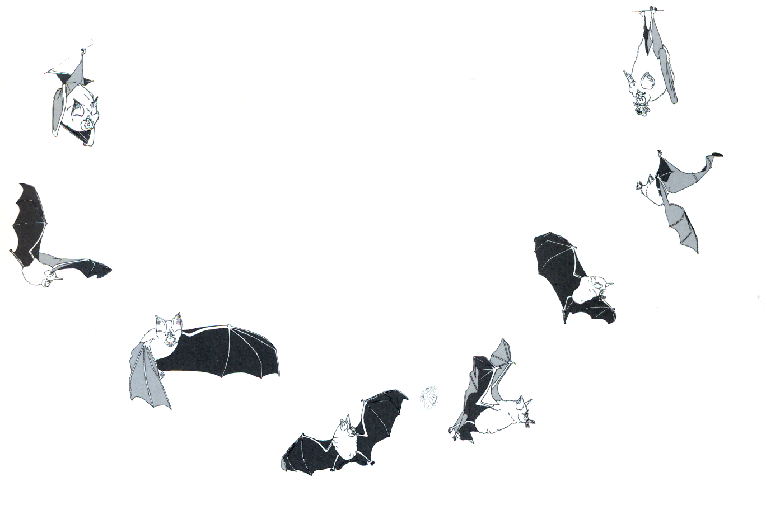
Τάξη Χειρόπτερα: Τεχνικές τροφοληψίας
Τεχνικές τροφοληψίας
Κυνήγι από σταθερά σημεία. Τα άτομα κρέμονται σε πλεονεκτικά σημεία, σαρώνοντας ηχητικά την περιοχή. Με τον εντοπισμό θηράματος, απογειώνονται, το συλλαμβάνουν και επιστρέφουν στο αρχικό σημείο.

Slide 30

Τάξη Χειρόπτερα: Δομή σώματος

Slide 31
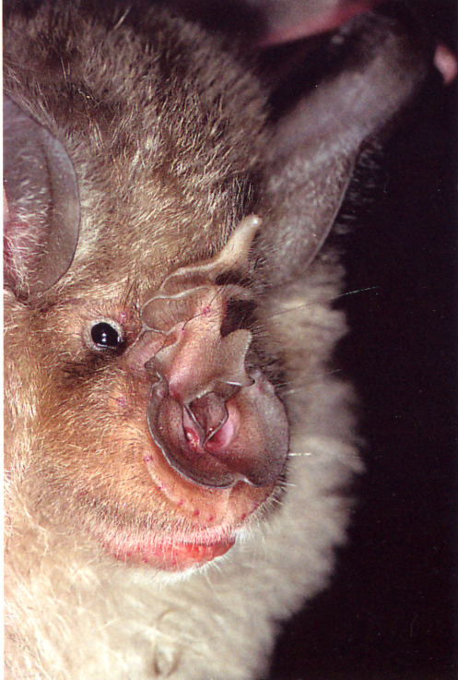
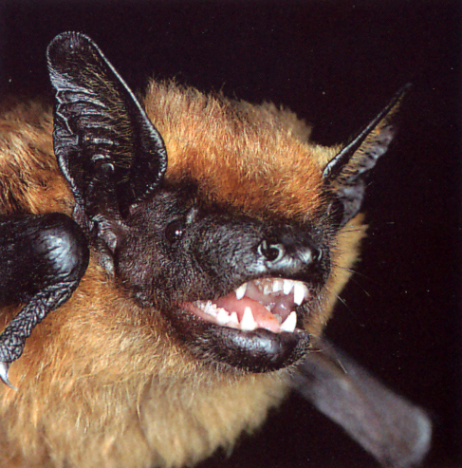
Oικ. Rhinolophidae
Ρύγχος με πολύπλοκα εξαρτήματα. Αυτί χωρίς τράγο. Πόδια κοντύτερα ή ίσια με μήκος ουράς → Rhinolophidae
Ρύγχος χωρίς πολύπλοκα εξαρτήματα. Αυτί συνήθως με τράγο. Η ουρά περικλείεται πλήρως από το ουροπατάγιο ή προεξέχει ευκρινώς από το κάτω άκρο του στενού ουροπαταγίου → Υπόλοιπες οικογένειες

Slide 32
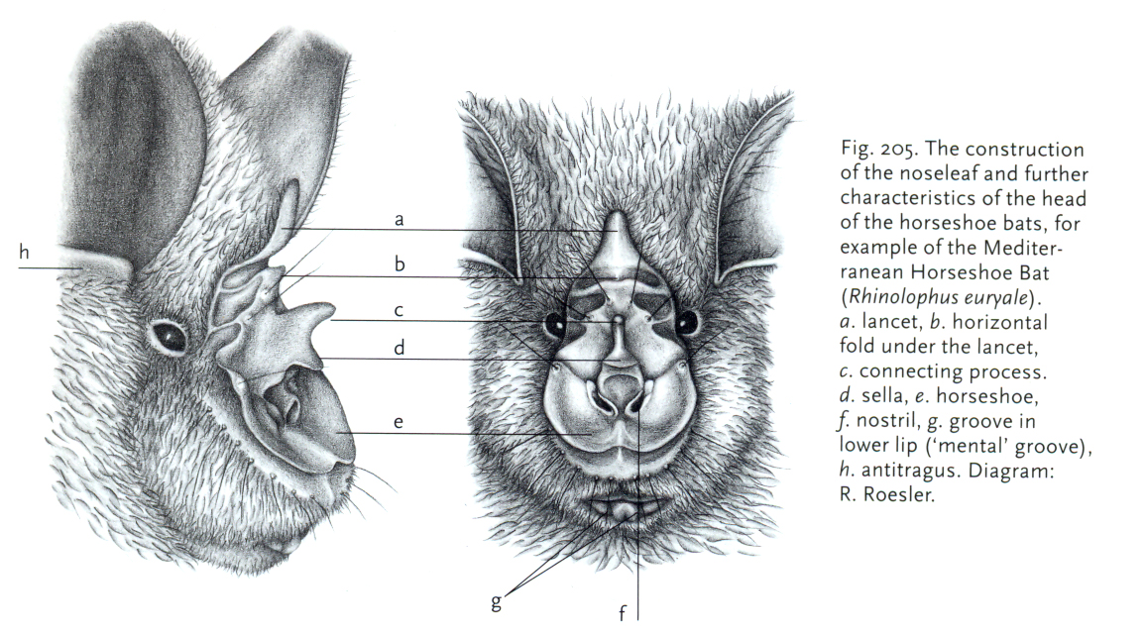
Oικ. Rhinolophidae
Οικογένεια με σημαντικό αριθμό ειδών (ca. 77 σε ένα γένος). Κυρίως εντομοφάγα είδη, μικρού-μεσαίου μεγέθους.
Χαρακτηρίζονται από δομή ρύγχους με πολύπλοκα φυλλοειδή εξαρτήματα (noseleaf), η μορφή των οποίων αποτελεί ταξινομικό γνώρισμα. Μεταξύ αυτών, η λόγχη (lancet), η σέλλα (sella) κ.ά.

Slide 33
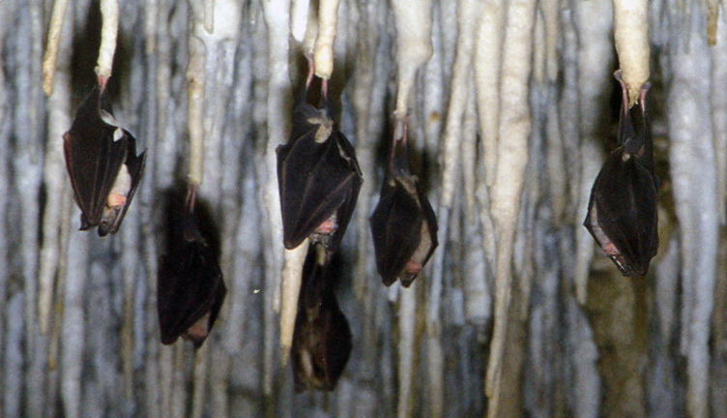
Oικ. Rhinolophidae
Οι ήχοι εκπέμπονται από τα ρουθούνια και εστιάζονται από το noseleaf, έχοντας μία στενή ακτίνα. Είναι μακρόσυρτοι και σταθερής συχνότητας (υψίσυχνοι). Τα αυτιά, χωρίς τράγο, κουνιούνται τάχιστα, ανεξάρτητα μεταξύ τους και συγχρονισμένα με την κατεύθυνση των εκπεμπόμενων ήχων.
Μικρά μάτια.
Φέρουν δύο θηλές στην πυελική περιοχή και δύο ψευδοθηλές στην θωρακική περιοχή, στις οποίες προσαρτώνται τα νεαρά κατά τις πρώτες ημέρες.
Σε θέση ηρεμίας η ουρά διπλώνει στην πλάτη και σε μερικά είδη, το πατάγιο καλύπτει πλήρως το σώμα.

Slide 34
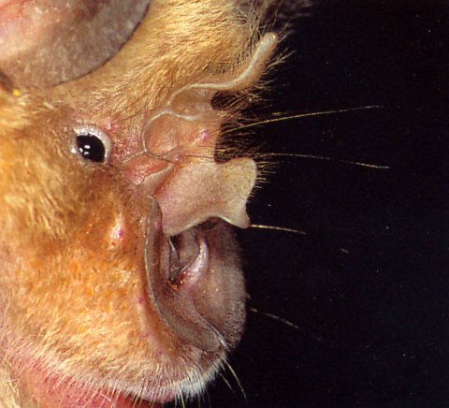
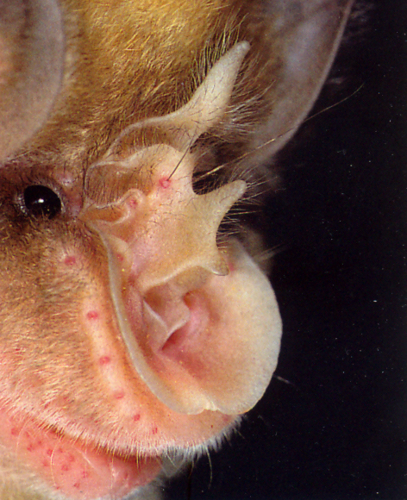
Oik. Rhinolophidae
Γένος Rhinolophus – 5 είδη
Rh. ferrumequinum – Τρανορινόλοφος – LC
Rh. blasii – Ρινόλοφος του Blasius – LC
Ο μεγαλύτερος ρινόλοφος της Ευρώπης. Καφέ έως γκρι-καφέ γούνα ραχιαίως, τα νεαρά είναι κυρίως γκρι. Κοντή και αμβλεία συνδετική προεκβολή (connective process). Κατά τη χειμερία νάρκη το πατάγιο καλύπτει πλήρως το σώμα.
Ένα από τα τρία μεσαίου μεγέθους είδη ρινόλοφου. Ανοιχτή καφέ έως κιτρινωπή γούνα ραχιαίως. Οξύληκτη συνδετική προεκβολή (connective process), οριζόντια πτύχωση με αυλακιά. Κατά τη χειμερία νάρκη το πατάγιο δεν καλύπτει πλήρως το σώμα.
Μήκος βραχιόνιου οστού: 53-62,4 mm
Βάρος: 18-24 gr
Μέγιστη ηλικία: ca 30 έτη
Μήκος βραχιόνιου οστού: 42,6-50,1 mm
Βάρος: 10-14 gr

Slide 35
Oικ. Rhinolophidae
Rh. ferrumequinum
Rh. blasii
Ηχόγραμμα: Σταθερής συχνότητας μεταξύ 79-84 kHz.
Ηχόγραμμα: Σταθερής συχνότητας μεταξύ 92-98 kHz.
Βιότοπος: Γενικά προτιμά χαμηλά υψόμετρα, χωρίς να αποκλείονται και μεγαλύτερα. Επιλέγει περιβάλλοντα με μωσαϊκά βιοτόπων που περιλαμβάνουν φυλλοβόλα δάση, λιβάδια, θαμνοφράκτες κ.ά.
Βιότοπος: Μεσογειακά τοπία που συνδυάζουν μικρής κλίμακας μωσαϊκό ανοιχτών και θαμνωδών εκτάσεων. Γενικά προτιμά χαμηλά υψόμετρα.
Αποικίες: Κουρνιάζει σχεδόν αποκλειστικά σε καρστικά σπήλαια χειμώνα-καλοκαίρι, αν και σε διαφορετικές, ανά εποχή, θέσεις. Οι αναπαραγωγικές περιέχουν έως και 300 άτομα με αρκετά αρσενικά να σχηματίζουν δικές τους ομάδες. Κουρνιάζει με άλλα είδη του γένους, καθώς και είδη των Οικ. Vespertilionidae και Miniopteridae. Στις χειμερινές αποικίες, ενίοτε τα άτομα κρέμονται μόνα τους.
Αποικίες: Κουρνιάζει σε κτήρια, σπήλαια, ορυχεία κ.λπ. Χειμερινά καταλύματα σε σπήλαια και ορυχεία.
Οι αναπαραγωγικές περιέχουν έως και 1000 άτομα με ελάχιστα αρσενικά στη Ν. Ευρώπη. Κουρνιάζει με άλλα είδη του γένους, καθώς και είδη των Οικ. Vespertilionidae και Miniopteridae. Οι χειμερινές αποικίες απαρτίζονται από 30-500 άτομα, αν και ορισμένα διαχειμάζουν μόνα τους.
Τροφοληψία: Κυνηγούν στον αέρα, κοντά στη βλάστηση, σύλληψη όμως τροφής και από το έδαφος. Σχεδόν αποκλειστικά νυχτοπεταλούδες.
Τροφοληψία: Συνήθως από σταθερή θέση (perching). Αργό πέταμα, συνήθως χαμηλά πάνω από έδαφος, ανάλογα με θήραμα. Κυρίως σκαθάρια και νυχτοπεταλούδες.

Slide 36
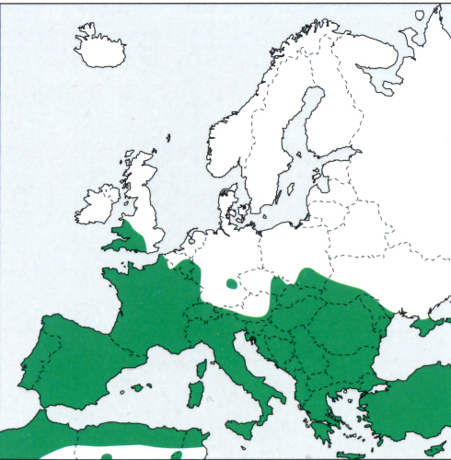
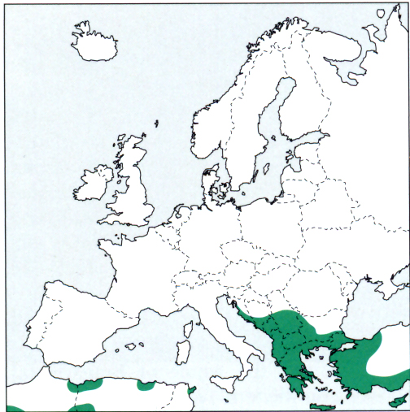
Oικ. Rhinolophidae
Rh. ferrumequinum
Rh. blasii
Εξάπλωση στην Ευρώπη

Slide 37
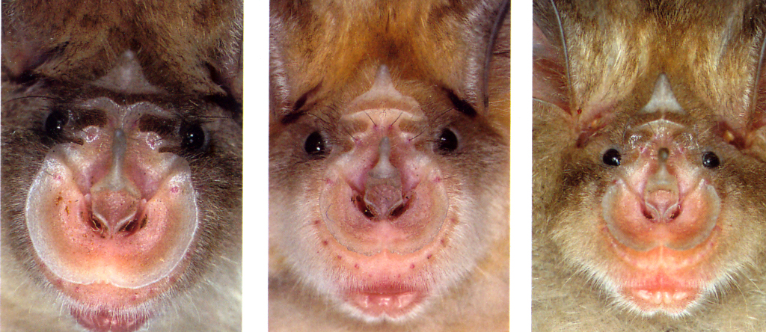
Oικ. Rhinolophidae
Γένος Rhinolophus
Παραδείγματα διαφοροποίησης της δομής του noseleaf στα διάφορα είδη
Rh. blasii
Rh. mehelyi
Rh. euryale

Slide 38
Oικ. Molossidae
Ρύγχος με πολύπλοκα εξαρτήματα. Αυτί χωρίς τράγο. Πόδια κοντύτερα ή ίσια με μήκος ουράς → Rhinolophidae
Ρύγχος χωρίς πολύπλοκα εξαρτήματα. Αυτί συνήθως με τράγο. Η ουρά περικλείεται πλήρως από το ουροπατάγιο ή προεξέχει ευκρινώς από το κάτω άκρο του στενού ουροπαταγίου → Υπόλοιπες οικογένειες
Στενό ουροπατάγιο, που περιβάλλει την μισή ουρά. Αυτί χωρίς τράγο → Molossidae
H ουρά εμπεριέχεται πλήρως στο ουροπατάγιο και το πολύ 2-3 ουραίοι σπόνδυλοι προεξέχουν κατά λίγα χιλιοστά από αυτό. Αυτί με τράγο → Υπόλοιπες οικογένειες
H ουρά εμπεριέχεται πλήρως στο ουροπατάγιο και το πολύ δύο ουριαίοι σπόνδυλοι προεξέχουν κατά λίγα χιλιοστά από αυτό → Υπόλοιπες οικογένειες

Slide 39
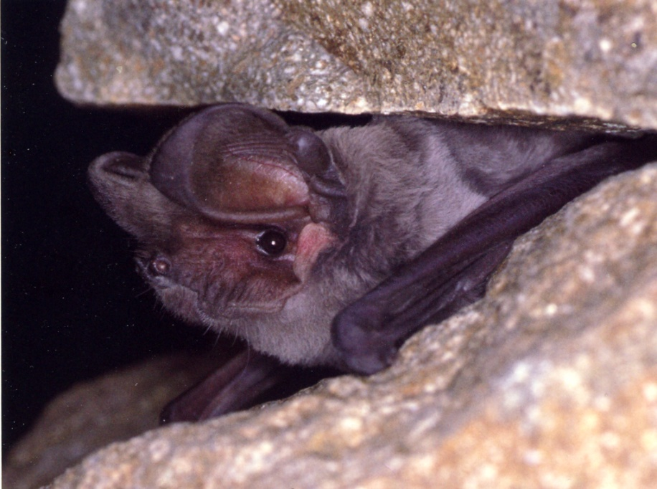
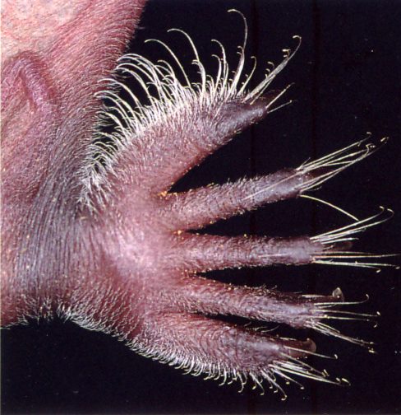
Oικ. Molossidae
Μικρές έως μεγάλες, εντομοφάγες νυχτερίδες. Μακριές και στενές πτέρυγες, και μακριά ουρά που προεξέχει από το ουροπατάγιο.
Η μορφολογία της κεφαλής αντικατοπτρίζει τον κύριο τύπο θηράματος, π.χ. είδη που τρέφονται με κολεόπτερα με σκληρά έλυτρα παρουσιάζουν μια συμπαγή μυϊκή υποδομή της κεφαλής
Σε ορισμένα είδη τα αυτιά προβάλλουν προς τα μπροστά, διευκολύνοντας την κίνηση εντός στενών σχισμών ή, αεροδυναμικά, την ανύψωση κατά την πτήση.
Τα δάκτυλα των κάτω άκρων καλύπτονται από σκληρές τρίχες.

Slide 40
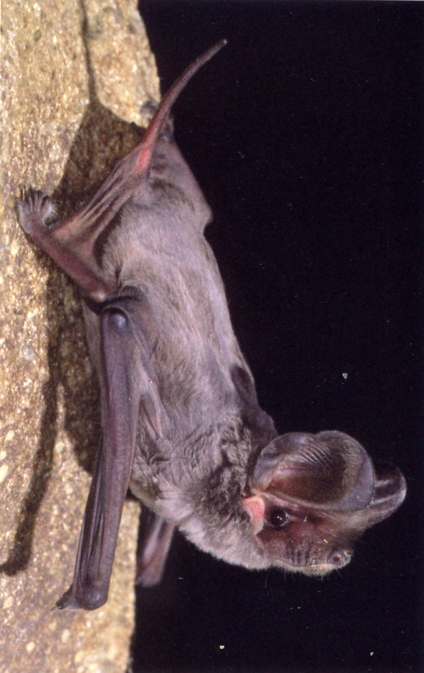
Οικ. Molossidae
Γένος Tadarida – 1 είδος
T. teniotis – Νυχτονόμος – LC
Μεγάλη, εύρωστη νυχτερίδα με μεγάλα αυτιά και μακριές πτέρυγες. Τρίχωμα γούνας γκρι-μαύρο έως γκρι-ασημί ή γκρι-καφέ. Αυτιά στρογγυλεμένα, ενωμένα στη βάση τους και εκτείνονται πέρα από το ρύγχος. Μεγάλα μάτια. Το άνω χείλος είναι εύκαμπτο με πέντε αναδιπλώσεις. Η ουρά φέρει σκληρές τρίχες στο τέλος με αισθητήριο ρόλο.
Μήκος βραχιόνιου οστού: 54,7-69,9 mm
Βάρος: 20-30 gr
Μέγιστη ηλικία: Τουλάχιστον 13 έτη

Slide 41
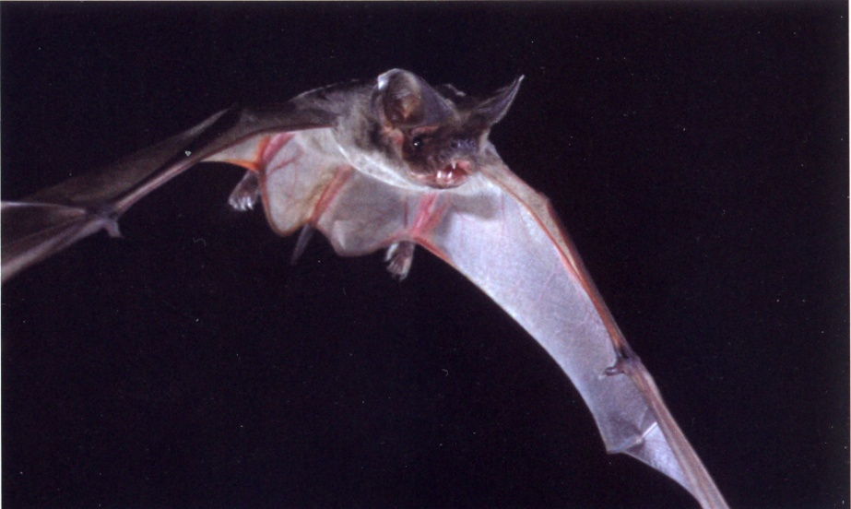
Oik. Molossidae
T. teniotis
Ηχόγραμμα: H κύρια ενέργεια στα 10-14 kHz, συνεπώς ακουστικά αντιληπτό από τον άνθρωπο. Δύο τύποι καλεσμάτων, με τελείωμα στα 9-11 kHz και στα 13-15 kHz.
Βιότοπος: Υψόμετρα από επίπεδο θάλασσας έως 2000 m. Συνήθως σε ορεινά τοπία ή και κοντά σε ακτές. Κυνηγά πάνω από δάση φυτείες, ελαιώνες, αλλά και υδάτινες μάζες ή πόλεις.
Αποικίες: Τυπικός κάτοικος σχισμών βράχων, σε απρόσιτες, ορεινές θέσεις, ακόμα και σε κάθετες σχισμές, σχισμές κτηρίων, γεφυρών κ.ά. Οι αναπαραγωγικές περιέχουν έως και 400 άτομα, χωρίς παρόντα αρσενικά άτομα. Δεν σχηματίζουν ομάδες κατά το κούρνιασμα, αλλά τα άτομα είναι συνήθως μονήρη ή κοντά το ένα στο άλλο.
Τροφοληψία: Το πιο ταχύ ευρωπαϊκό είδος στην πτήση (65 km/h)! Συλλαμβάνει την τροφή του στον αέρα και καλύπτει ευρύ φάσμα βιοτόπων. Τρέφεται σχεδόν αποκλειστικά με ιπτάμενα έντομα, εκ των οποίων το 60-95% είναι νυχτοπεταλούδες.

Slide 42
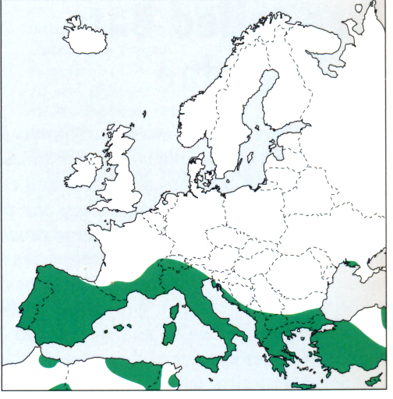
Oικ. Molossidae
T. teniotis
Εξάπλωση στην Ευρώπη

Slide 43
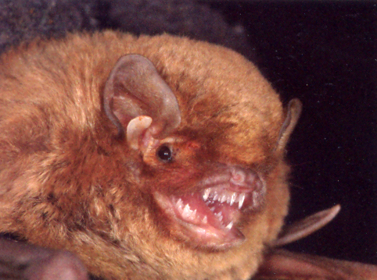
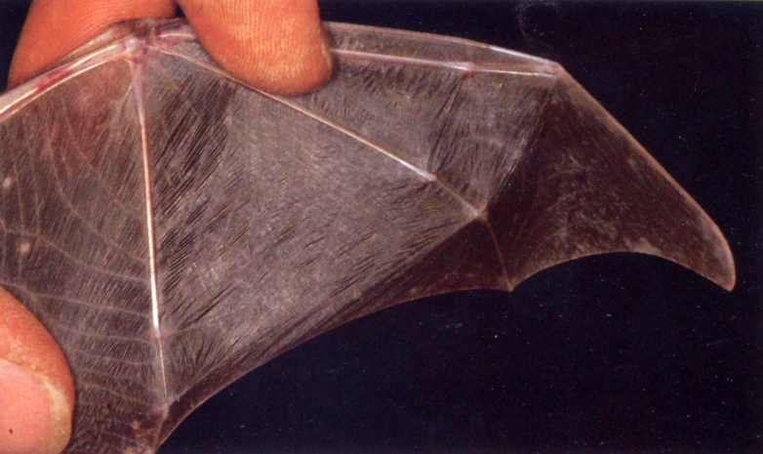
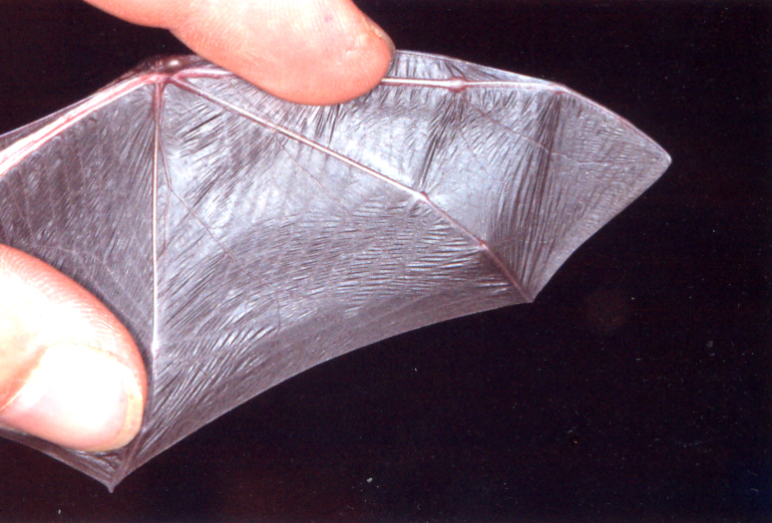
Oικ. Miniopteridae-Vespertilionidae
Στενό ουροπατάγιο, που περιβάλλει την μισή ουρά. Αυτί χωρίς τράγο → Molossidae
H ουρά εμπεριέχεται πλήρως στο ουροπατάγιο και το πολύ δύο ουριαίοι σπόνδυλοι προεξέχουν κατά λίγα χιλιοστά από αυτό. Αυτί με τράγο → Υπόλοιπες οικογένειες
H ουρά εμπεριέχεται πλήρως στο ουροπατάγιο και το πολύ δύο ουριαίοι σπόνδυλοι προεξέχουν κατά λίγα χιλιοστά από αυτό. Αυτί με τράγο → Υπόλοιπες οικογένειες
Η άκρη της πτέρυγας αναδιπλώνεται στη θέση ηρεμίας και η δεύτερη φάλαγγα του τρίτου δακτύλου περίπου τριπλάσια της πρώτης. Τα αυτιά δεν προεξέχουν της γούνας του κρανίου → Miniopteridae
Η άκρη της πτέρυγας δεν αναδιπλώνεται στη θέση ηρεμίας και η δεύτερη φάλαγγα του τρίτου το πολύ διπλάσια της πρώτης. Τα αυτιά προεξέχουν της γούνας του κρανίου → Vespertilionidae

Slide 44
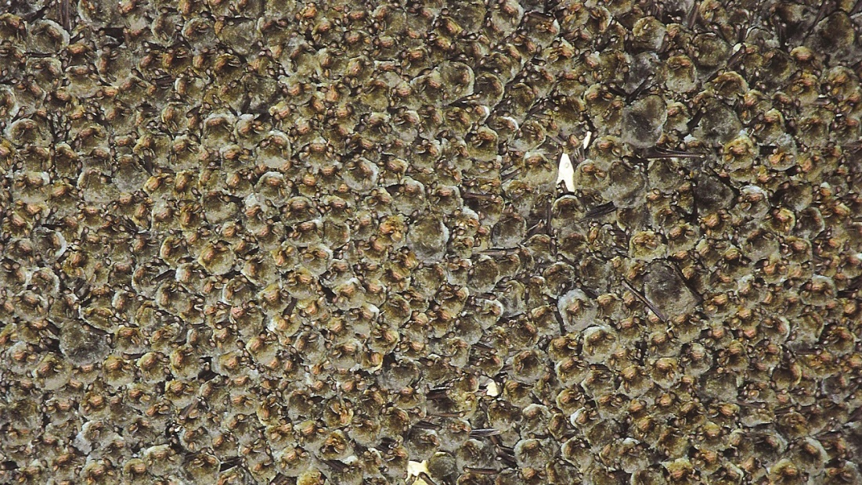
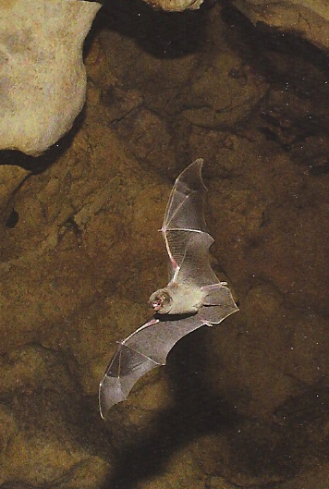
Oικ. Miniopteridae
Κατά μερικούς θεωρείται υποοικογένεια των Vespertilionidae, αλλά αρκετές οι μορφολογικές και γενετικές διαφορές.
Μεσαίου μεγέθους, εντομοφάγες νυχτερίδες με κοντά, απομακρυσμένα μεταξύ τους αυτιά.
Μακριές πτέρυγες, που στενεύουν στο άκρο τους. Μακριά ουρά και πλατύ ουροπατάγιο που την καλύπτει πλήρως.
Το κεφάλι είναι θολωτό με κοφτό μέτωπο.
Όλα τα είδη κουρνιάζουν σε σπήλαια και σχηματίζουν τεράστιες αποικίες.
Γονιμοποίηση αμέσως μετά τη σύζευξη, όμως καθυστερημένη εμφύτευση στη μήτρα (μετά τη χειμερία νάρκη)

Slide 45
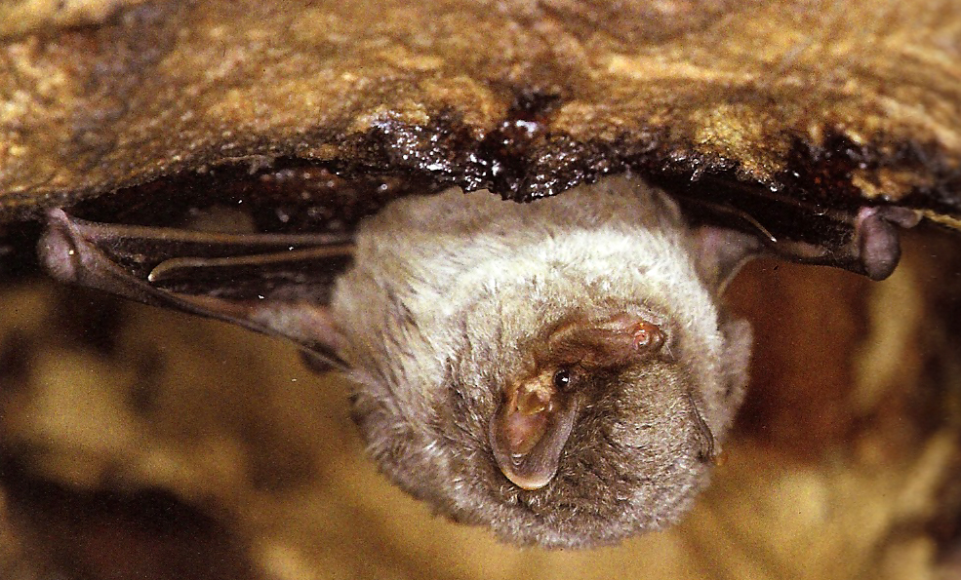
Oικ. Miniopteridae
Γένος Miniopterus – 1 είδος
M. schreibersii – Πτερυγονυχτερίδα – NT
Επιπλέον όσων έχουν ειπωθεί για την Οικογένεια: Μεσαίου μεγέθους, λεπτόσωμη νυχτερίδα με κοντό, κυρτό τράγο. Χρώμα γούνας γκρι-καφέ έως γκρι σκούρο ραχιαίως, κοιλιακή περιοχή πιο αχνή.
Μήκος βραχιόνιου οστού: 42,4-48 mm
Βάρος: 10-14 gr
Μέγιστη ηλικία: Τουλάχιστον 16 έτη

Slide 46
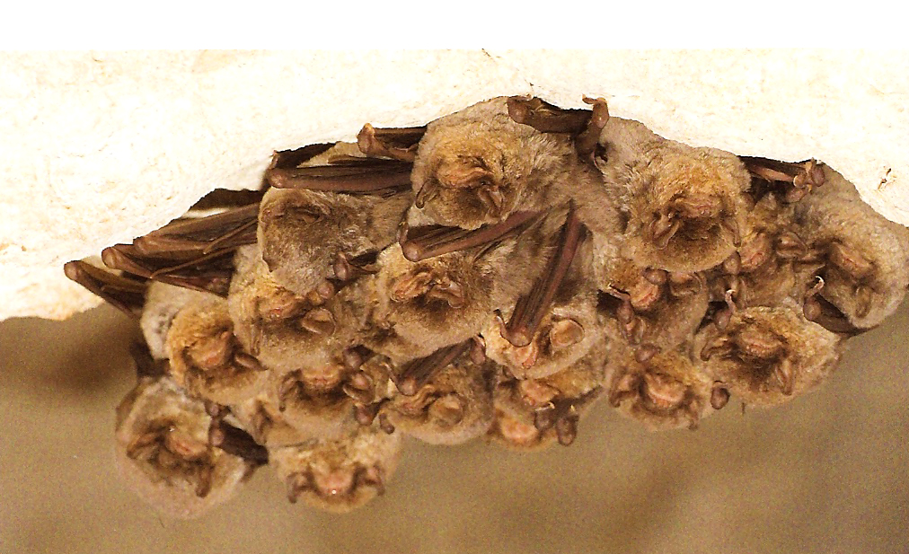
Oικ. Miniopteridae
M. schreibersii
Ηχόγραμμα: Αρχίζει στα 75-55 kHz και τελειώνει στα 52 kHz. Μέγιστη ενέργεια στα 49-53.
Βιότοπος: Καλύπτει όλο το εύρος των μεσογειακών βιοτόπων, αλλά μάλλον προτιμά περιοχές πλούσιες σε δάση σκληρής ξυλείας.
Αποικίες: Κυρίως σε καρστικά σπήλαια αλλά και σε ορυχεία, κελάρια και άλλες υπόγειες θέσεις, σοφίτες κ.λπ. Οι αναπαραγωγικές αποικίες περιλαμβάνουν μόνο τα θηλυκά με τα μικρά τους και μπορεί να αριθμούς έως και 20.000 άτομα. Οι χειμερινές αποικίες μπορεί να φθάνουν και τα 65.000+ άτομα! Σχηματίζουν πυκνές συναθροίσεις που μοιάζουν με χαλί. Μπορεί να χρησιμοποιούνται οι ίδιες θέσεις κουρνιάσματος χειμώνα-καλοκαίρι ή όχι.
Τροφοληψία: Αποφεύγεται η πυκνή βλάστηση. Κυνήγι γύρω από λάμπες, πάνω από ρυάκια ή και κοντά στη βλάστηση. Πηγή τροφής τα μικρά έντομα, με τις νυχτοπεταλούδες να πρωτοστατούν.

Slide 47
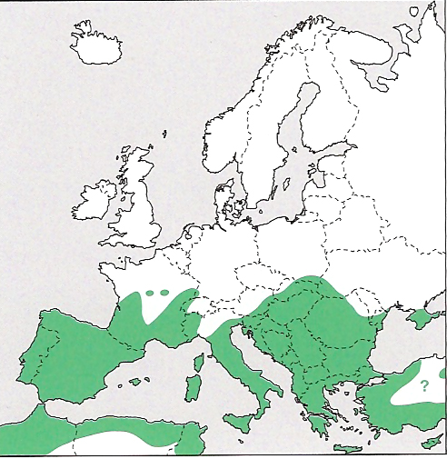
Oικ. Miniopteridae
M. schreibersii
Εξάπλωση στην Ευρώπη

Slide 48
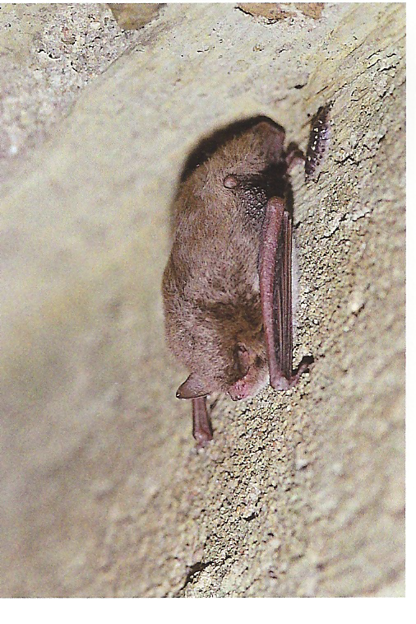


Oικ. Vespertilionidae
Αποτελούν την μεγαλύτερη Οικογένεια των χειροπτέρων με 48 γένη και > 410 είδη. Εξαπλώνονται παντού, πλην Ανταρκτικής. Σε μερικά γένη, η αναγνώριση είναι πολύ δύσκολη.
Τα περισσότερα είδη χρησιμοποιούν καλέσματα μεταβλητής συχνότητας που καλύπτουν ευρύ ηχητικό φάσμα.
Όλα τα είδη φέρουν χαρακτηριστικό τράγο και το μέγεθος των αυτιών ποικίλει.
Μακριά ουρά, την οποία περιβάλλει πλήρως το ουροπατάγιο, πλην 2-3, το πολύ, τελικών σπονδύλων σε μερικά είδη.
Σε θέση ηρεμίας οι πτέρυγες διπλώνουν και παραμένουν στα πλάγια του σώματος και η ουρά διπλώνει προς την κοιλιά.

Slide 49


Oικ. Vespertilionidae
Γένος Plecotus – 4 είδη
Γένος Myotis – 11 είδη
P. auritus – Καφέ ωτονυχτερίδα – VU
M. myotis – Τρανομυωτίδα – NT
Επιπλέον όσων έχουν ειπωθεί για την Οικογένεια: Γένος: Μεγάλα αυτιά (>30mm) με πολλές εγκάρσιες αναδιπλώσεις που διπλώνουν κάτω από τις πτέρυγες. Τα αυτιά ενώνονται στη βάση τους με μία δερματική εκπτύχωση και ανορθωμένα ακουμπούν. Άνοιγμα ρουθουνιών προς τα πάνω. Είδος: Μεσαίου μεγέθους. Πολύ μεγάλα αυτιά, μεγάλος αντίχειρας και νύχι. Ο τράγος δεν αναδιπλώνεται.
Επιπλέον όσων έχουν ειπωθεί για την Οικογένεια: Γένος: Τα αυτιά δεν ενώνονται στη βάση τους με μία δερματική εκπτύχωση. Άνοιγμα ρουθουνιών έμπροσθεν. Τράγος μεγάλος και κάθετος. Χωρίς post-calcarial λοβό. Είδος: Μεγαλόσωμο με ευρύ ρύγχος και μεγάλα, πλατιά αυτιά. Ραχιαίος χρωματισμός καφέ-κοκκινοκαφέ και κοιλιακός λευκός. Ενίοτε ο τράγος φέρει μαύρο τελείωμα.
Μήκος βραχιόνιου οστού: 35,5-42,8 mm
Βάρος: 6-9 gr
Μέγιστη ηλικία: 4 έτη κατά μ.ό.
Μήκος βραχιόνιου οστού: 55-66,9 mm
Βάρος20-27 gr
Μέγιστη ηλικία: 2,74-5 έτη κατά μ.ό.

Slide 50
Oικ. Vespertilionidae
P. auritus
M. myotis
Ηχόγραμμα: Δύο αρμονικές μεταβλητής συχνότητας. Η πρώτη με εκκίνηση στα ca 55 kHz και τελείωμα στα 25-20 kHz και η δεύτερη με εκκίνηση στα +80 kHz και τελείωμα στα 40 kHz.
Ηχόγραμμα: Μεταβλητής συχνότητας με εκκίνηση στα 70-120 kHz και τελείωμα στα 26-29 kHz.
Βιότοπος: Γενικά προτιμά χαμηλά υψόμετρα (<800 m) και δάση, κυρίως φυλλοβόλα με μικρά επίπεδα εδαφικής φυτοκάλυψης.
Βιότοπος: Τυπικό δασόβιο είδος, με μεγάλο εύρος δασών και μικρότερη προτίμηση στα πευκοδάση. Υψόμετρο περί τα 1000 m.
Αποικίες: Οι αναπαραγωγικές σε σπήλαια που περιέχουν έως και 8000 άτομα με ελάχιστα αρσενικά. Κουρνιάζει με άλλα είδη του γένους, καθώς και είδη των Οικ. Rhinolophidae και Miniopteridae. Τα αρσενικά κουρνιάζουν σε άλλες θέσεις, ακόμα και κοντά στα θηλυκά. Οι χειμερινές αποικίες είναι συνήθως σπήλαια, ορυχεία, κελάρια. Δεν συναθροίζονται άτομα, συνήθως μονήρη σε σχισμές βράχων και κτισμάτων.
Αποικίες: Οι αναπαραγωγικές κυρίως σε κτήρια και περιέχουν περίπου 80 θηλυκά. Ελάχιστα έως καθόλου αρσενικά, τα οποία κουρνιάζουν μόνα τους. Κουρνιάζει με άλλα είδη της Οικ., καθώς και είδη της Οικ. Rhinolophidae. Τα αρσενικά κουρνιάζουν σε άλλες θέσεις, ακόμα και κοντά στα θηλυκά. Οι χειμερινές αποικίες είναι συνήθως σπήλαια, όπου δεν παρατηρούνται άλλα είδη και οι συναθροίσεις δεν ξεπερνούν τα 5 άτομα.
Τροφοληψία: Συλλαμβάνει θηράματα, είτε στον αέρα είτε από το έδαφος. Πετά χαμηλά με το κεφάλι προς τα κάτω. Κυρίως νυχτοπεταλούδες, δίπτερα, κ.ά. Έντομα, αράχνες, κ.λπ.
Τροφοληψία: Συλλαμβάνει θηράματα, από το έδαφος. Πετά χαμηλά με το κεφάλι προς τα κάτω. Κυρίως εδαφόβια, έρποντα αρθρόποδα, όπως σκαθάρια, αράχνες κ.ά.

Slide 51


Oικ. Vespertilionidae
P. auritus
M. myotis
Εξάπλωση στην Ευρώπη

